Slide 1
ツィッタースペース文字起こし
2023年3月5日放送
及川幸久presents【ファイザーの機能獲得について村上康文名誉教授が解説！】
※相づち、復唱、語尾等は省略したり、文語体にしています。
※（ ）内は、スペースでは見られない図の説明や会話の流れで「それ」「あれ」という言葉の補足説明を入れて理解し易くしています。
及川： 皆さんこんにちは、そして、こんばんは及川久幸ですただいまから、本日のTwitterスペース
ファイザーの機能獲得について、村上康文名誉教授が解説を始めます。
今回、非常に重要な新型コロナワクチンについてのお話を東京理科大学名誉教授の村上康文先生に私が既にインタビューいたしております。
その内容をいくつかに区切りながら、お送りしようというのが今日の企画です。
とっかかりのテーマとしてはファイザー社です。
ファイザー社は今回の新型コロナに対して、メッセンジャーRNA、mRNAワクチンというものを作った会社です。
今年、この会社が大変話題になっています。
それはなぜかというと今年の1月にアメリカのプロジェクトヴェリタスというジャーナリスト集団がファイザー社のmRNA開発担当ディレクターに覆面取材をしたのです。
覆面取材をした際、この人が絶対に社外に言ってはいけないことを言ってしまった。その動画がTwitterにアップされて世界中に今拡散されてるわけです。
その動画ご覧になった方も多いのではないかと思うんですが、もう既に 3000万回以上視聴されているのではないでしょうか、それも各国語に翻訳されているようなので、多分もう1億回ぐらいなってるのかもしれません。
その動画で言われてるのが今日のテーマである機能獲得実験という方法です。
この機能獲得っていうのは要はウイルスの遺伝子操作をすることによって、人為的に変異株を作るという方法なんですね。
これについて、ファイザー社のmRNA担当のデレクター（幹部）がレストランか何処かでベラベ
ラ喋ってるんですよね
そこで、誰にも言うなよって言って、実はねって言って内容が「ファイザーでは自分で変異株を作ってるんです」よと。
その目的は「変異株ができてからワクチンを作るのでは遅いので変異株が出てくる、出現する前に、ワクチンを用意しておく、変位株が出て来たときにはワクチンができている。」
これによって、「コロナ禍っていうのは我が社にとっては金になる木なんだ」と。こういう話をしてるんですね
これがこの動画が世界中に流れて、大大スクープになったんですよね。
ただその後、この大スクープをやったプロジェクトヴェリタスの創設者で、ジェームズ・オキーフという人がいるんですけど、このジェームズ・オキーフさんがこのプロジェクトヴェリタスから追い出されるという内部紛争が起きたりとかして、なんでそれが起きたのか、一説にはやられた側が報復したのではないかという説もあるんですが、これはわかりません。
- 1 -

Slide 2
そんなことが起きているこの機能獲得実験。
これについて私は誰か詳しい先生にぜひとも話を聞かなきゃいけないと思ったところでお願いしたのが、今日のメインの先生である村上康文東京理科大学名誉教授です。
華さん、この村上先生のプロフィールをご紹介いただけますか
Trilliana華：はい。
村上康文先生はメッセンジャーRNAワクチンの動物実験（実際に行ったのは新型コロナウイルス のスパイクタンパク質で動物を免疫する実験です。村上加筆）をいち早く実施されていたすごい先生ということは皆さんご存知だと思うんですが、それどころではないんです。
ご紹介いたします。
まず村上先生のお立場ですが、東京理科大学名誉教授。ご専門は創薬科学分子生物学、免疫医学です。
東京大学大学院修了後、スローンケタリング記念がん研究センターで腫瘍ウイルスの研究をされ、その後、治療標的分子の探索、抗体の作成法の開発、抗体医薬の研究開発を一貫して実施され、約
700種類の研究試薬用抗体を始めとして、診断用抗体・治療用抗体の分野において世界トップレベルの実績をお持ちです。
スローンケタリング記念がん研究センターというのはニューヨークにある世界最大のがん研究センターです。
また、先生が立ち上げられた会社では、インフルエンザの診断用抗体でなんと世界シェア60%以上を持っておられます。（現在は世界シェアの90％です。村上追加）
新型コロナでも世界最速の高精度な抗原検査キットを開発され、その製品は医療機関で広く使用
されています。
また、研究試薬用の抗体はアブカム社から世界中に供給されています。
本当に名実ともに世界レベルで業界をリードする科学者でいらっしゃいます。今日の話はぜひそれを踏まえてお聞きください。
及川： 華さん、どうもありがとうございます。
村上先生はこういうテーマをお聞きするにはベストな方だというふうに思いました 今から聞いていただくのは、私が動画用に音声と動画を収録したインタビューです。それをこのTwitterスペースで音声だけお送りいたします。
ですので、所々、村上先生がスライドを示しながら話されてるところもあるのですが、もちろんそのスライドはツイッタースペース（音声のみ）なのでお見せ出来ないのですが、聞きながらでも、大体感じはおわかりになると思います。
録音音声をずっと流してるだけだと、ちょっと緊張感がないかもしれないので、 スピーカーなってくださっている素晴らしい女性の方々がいらっしゃるんですけど、今日のスピーカーの皆さんに、
この方々にところどころ反応を聞きながら、そして、全体をいくつかのパートに分けています。
そのパートごとに時々区切って、それについての感想とか補足のコメントを入れながらお送りしていきます。
全体で約1時間ぐらいのインタビューです。
最初にちょっと、この村上先生のお話の肝のようなところを触れてしまうとしたら、そもそも今
回の新型コロナウイルスというのは、とにかく変異が数多い、やたら変異する、こういうウイルスにワクチン接種で対抗したということ自体が大きな間違いなんだと。
ワクチンで、ワクチン自体で戦ったということ自体が根本的な間違いだってことが一つ。

Slide 3
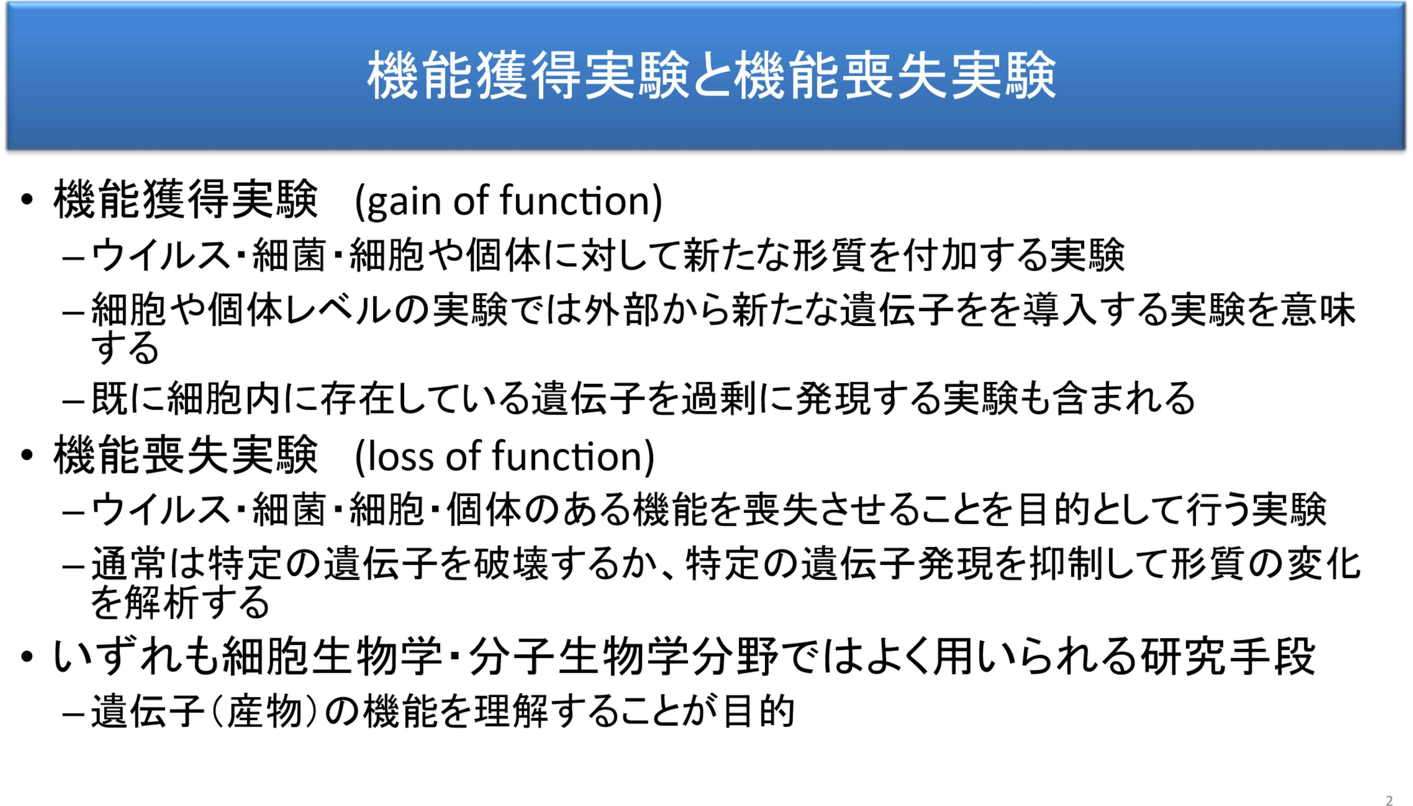
そして、そのワクチンがmRNAというワクチン。
このmRNAワクチンには根本的な問題があると言うことの説明があります。根本的な問題がある。
このmRNAワクチンというのはもうワクチンと呼ぶべきものではないんだと。
政府は「とにかくワクチン打ってください」って言ってるけど、これワクチンじゃないよと。
なんかもう、ちゃぶ台返しといいますか、根底からひっくり返されるような、画期的なお話です。これをぜひ皆さんに楽しみながら聞いていただきたい。そう思います。
それでは村上先生のインタビュー、パート1、どうぞ。
【インタビュー録音再生開始】
及川： 今日は、是非よろしくお願いします。
よろしくお願いします。おはようございます。
（機能獲得）
（14:30)
及川： 村上先生、最初は、話の取っ掛かりとして今アメリカで一番非常に問題になっている機能獲得、ゲイン・オブ・ファンクションと言われてるのですけど。
これがですね、日本でこの機能獲得を何なのかって調べると、なかなか、わからないんですよね
村上： 多分、生物学者がどういう認識を持ってるかっていうあたりからお話をすると良いと思います。普通どういうことを言ったりするのかってことですね。
機能には二つありまして、我々が遺伝子を見つけたときに、それがどういう働きをしているか調べるわけです。
二つあるのです。

Slide 4
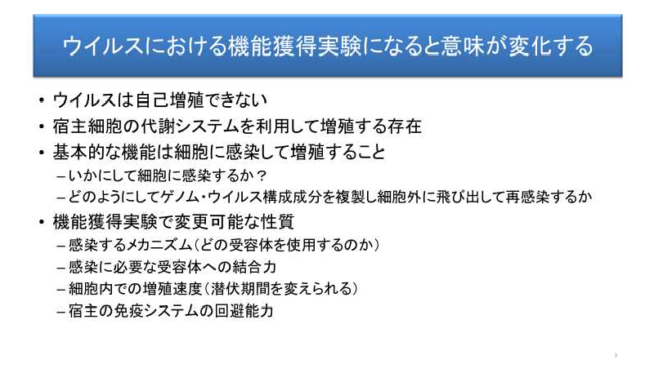
遺伝子の働きを無くしてしまったときにどういう現象が起きるかっていうのと、もう一つは少量の遺伝子を山のように発現します。
そうなったときに細胞であるだとか、動物がどんな現象が見えるかということを調べるのです。これが普通の概念なんです。
遺伝子の機能を喪失させるか、あるいは増やすか、機能を高められるかと言うことなんです。
及川： 遺伝子の作用を増やすのが、いわゆる、機能獲得、無くすのが機能喪失。二つあると言うことですね。
村上： 普通はこれなのですけれども、問題はウィルス学になってくると違ってくるのです。
これからウィルス学に入りますけれども、ウィルスはウィルスだけでは増えることが出来ない。細胞に感染して細胞の仕組みを使って増えるんです。
及川： なんかヤドカリみたいですね。
村上： そうですね。ウィルスだけでは増殖出来ないんです。
宿主の細胞に感染して、それで、ようやく増えることが出来るんです。
そのときにですね、ウイルスが持ってる遺伝子はそんなに多くないんですよ。
総数がそんなに多くないので、多くても何十個とかね、一番多いやつで何百個っていうのもありますけども、少ないのです。
そうするとね、1個1個の遺伝子がどういう働きをしているのか解っているのです。
中でも、今の問題の新型コロナウイルスがどんな遺伝子があって、それぞれどういう働きをしているか相当解っているのです。
と言うことは、いまさら遺伝子の働きを調べる実験してもしょうがないんじゃないかと、思いますよね。
ところが、ウィルスというのは感染して増えるじゃないですか。
そうするとですね、問題なのはですね、普通そういう実験は別になくてもいいんですけれども、

Slide 5
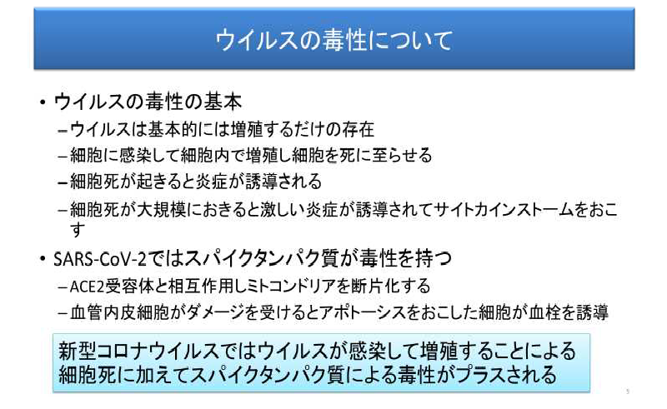
どういう仕組みで感染するかということから考えると、どうすれば感染能力を上げられるかってことになりますよね。
なんか、どのような仕組みでウイルスが感染するかを決めればですね、どの細胞に感染するか決まりますよね。
そうすると毒性っていうのは、ウイルスがどの臓器のどういう細胞に感染するかで非常に大き
な影響を受けるのです。
ということは感染様式を調べる中でですね、いろいろ、研究者はやりたくなるのです。
そうするとAという受容体にくっついて感染するのが、もう一つ他の受容体にくっ付いて感染するようにしたくなったりとかね。
あと人だけじゃなくてネズミに、マウス・ラットにも感染するようにするにはどうしたらいいだろうか、というふうな実験がサイエンティストとしては起きるわけです。
その流れっていうのはウイルスというのはどういう仕組みで感染して、どういうふうな仕組みで悪さをするかっていうあたりでは一つのサイエンスなのです。
ところがですね、もう一つの見方をするとですね、より感染能力を上げるっていうことはより
毒性を多分上げることになりますよね。
問題はそのウイルスをどう利用するかの問題なんですよ。
研究だけだったらいいんですけど、そのウイルスを利用して兵器のようなものにするんだというところに、そこにモラルが出て来ます。
そういう問題なんですよ。
多分そこが問題で、そこが多分アメリカで問題になっていることで、ウイルスの感染能力を上げるだとか、どうすれば高まるだとか、あるいは動物にも広がるようにしたらどうすればいいか

Slide 6
ということが、そういう研究がやっぱり行われると一つ間違ってそのウィルスが漏れると大変なことになることなんですけど。
(18:37)
及川： なるほど、なるほど。先生、アメリカでの問題なんですけど、アメリカの上院議会でですね、ランドポール議員がある有名なアンソニー・ファウチ博士に詰め寄ってるわけなんすけど、この議論がかみ合わない。
どうもそれは、この機能獲得というもののお互いの定義が違うんじゃないかと言われてますが。
村上： そう、そうなんですよね。
及川： そうなんですね。
村上： おそらく、ベーシックなリサーチとして研究としてやるのと、あるいはそのウイルスが、その何ていうかな、だから、より感染力を上げてより毒性を上げるにはどうしたらいいかっていう研究は普通は必要ないんですよ。
及川： 普通は必要ない。
村上： 普通は必要ないんだけれども、どうやらそのような研究をやろうとしていた人たちがいるようなんですね。
おそらくですね、方向性が違うわけですよ。
一方ではベーシックの研究としてやろうとするし、もう一つは、ウイルスの毒性を上げるっていうのは別にやる必要ないんですよね。
でも、わかってますから。
どんな仕組みで毒性が出るか解っていますので。 その辺がね、多分問題として考えていかないとね。
及川： なるほど、ファウチさんは、そういう何か定義があるんだと、機能獲得に関してより感染しやすく、かつ毒性が強まる意味での機能獲得とかいうふうに言い方をしてるんですが。
村上： それはですね、そういうウイルスがバラまかれたりしたときにどうすれば防げるかっていう意味では防衛上の非常に大きな問題なんですね。
ただ防衛の、例えば目的として、そのウイルスの毒性がどうしたら上がるかという研究は必要だと思うんですよね。
どうすればウイルスがより感染しやすくなるかってのは必要な事だと思うんです。
だから防衛上の問題として政府がやるっていうのは僕はあり得ると思う訳です。その辺の相違だと思うんですよ。
及川： なるほど、なるほど。
多分ランドポールさん、ランドールさんも医者なのかな、元、だからある程度一致する点があるのでしょうけど、もうちょっと広い意味で機能獲得を言われてるらしいということなんですけ
れど。
村上： そうなんですよ、生物学者の発想で言いますと、今更、ウイルスで機能獲得実験してもしょうがないよねっていう気持ちがあるんですよね、解ってますからもう。
（機能獲得実験）
(20:55)
及川： なるほど、そこで先生、機能獲得実験というのはどういうものなのかっていうことなんですが、

Slide 7
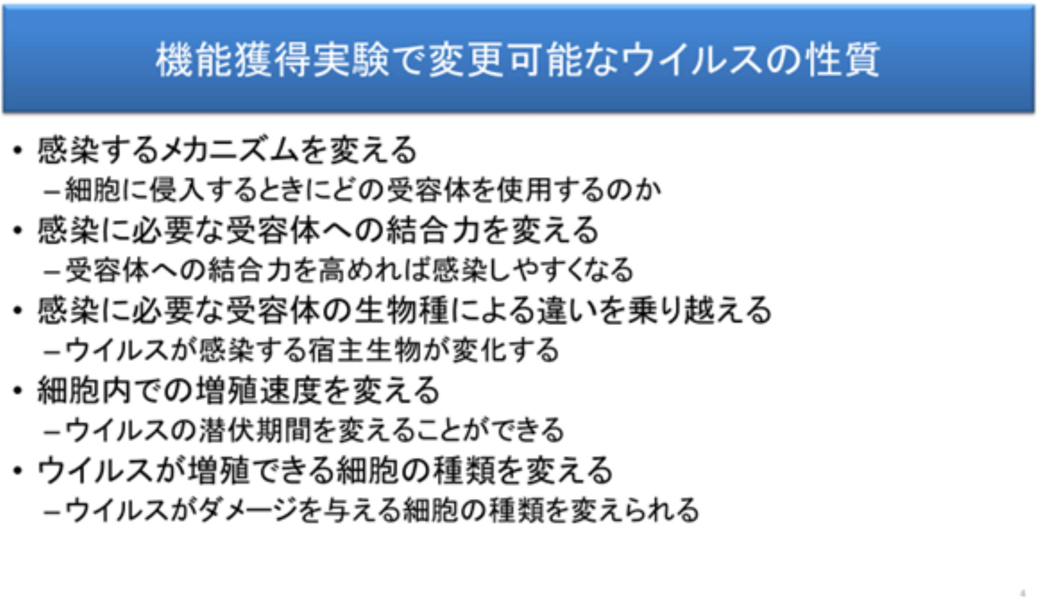
ちょっとその辺のところをお話できたら。
村上： どういうものを、どういうふうな遺伝子を入れれば、どうなるかって言うあたりから、少しお話をしたいんですけども。
それを一つのスライドにありまして、一つはですね、どのような姿勢と仕組みで感染できるかを変えられます。
これは、方向性はどの受容体を利用するかってことで、入り口ですね、細胞の表面にあります受容体の、どういうものにウイルスが初めに反応するか、これは変えられるんです。
あともう一つは、強力に付くか、弱く付くか、これも変更できます。
及川： まず人間の皮膚細胞に受容体があって、それにウイルスが・・・
村上： くっ付くことで、いろんなステップが起きていって細胞内に入っるんですけれども、その入り口をどうするかっていうのも、コロナウイルスだとこの方式で入るだとか、あるいは、インフルエンザウイルスだとこの受容体を利用するって話があるんですよ。
及川： それは違うわけですね。
村上： 違うんですよね。そこ（受容体）は変更できるんです。
及川： 変更できるんですね、なるほど。
村上： あとは弱く付くか、強く付くかですけども、強力にくっ付いた方がより感染しやすくなりますよね、当然、ということになりますよね。
あともう一つはあの生物種の問題です。ヒト科、マウス科、イヌ、ネコ科かって話ですよね。そこで受容体により強力にくっ付くような形にすることで、いろんな幅を広げることが可能な
んですよ、生物種の場を。
あと受容体の配列というか、どういう構造してるか比較するわけですよ。
そうするとヒトとマウスとラット、イヌ、ネコで比較したときに、この辺りの構造が一緒だよ

Slide 8
ねというふうになったときに、その同じ構造にそのスパイクが付くようにするとですね、感染が広がるわけです、その辺はいじれるわけですよ。
及川： そういう操作をしながらいじるって言われたのですけど、いじりながら、より感染力の強いウイルスというのを作れると、
村上： そういうことです。
ですから、普通だったらやらないはずなんですけれど、例えば防衛だとかいう話になって、相手の国にですね、やられたらどうするかってことでその研究必要だという発想は、そうなるんだと思います。
及川： 先生、アメリカの政府としてはそういう研究は常にやってるっていう・・・
村上： 公表はされてはいませんけれども、ほとんどの先進国がもしかしたらやってる可能性があるかもしれません。
及川： やっていてもおかしくない訳ですね、国家安全保障上のため・・・
村上： 安全保障上の問題だと思います。
及川： なるほどこのウイルスを作り出すという意味で、今言われたような操作をしながら。
それ自体は機能獲得実験と言っていいんですか。村上： そういうことですよね。そういうことです。
本来の野生型のウイルスの性質変えるわけですから新しい機能を付加することになります。
及川： なるほど、なるほど。結構それは、こういうのを付加すればこういうふうになるというのは事前にこう・・・
村上： あのですね、これが、実験する前にある程度わかるんですよ。
どういうふうな構造状態になっていて、スパイクがこんな構造してるってことが解りますから。この辺の構造を変えればこうなるだろうっていう計算できるんです。
で、もう一つはコロナウイルスはあまりゲノムが大きくないんですよ。小さいんですけども、大きなウィルスって難しいです、実験するには。ちょうどいいサイズなんですよ、コロナウィルスって。
及川： ウイルスにもサイズの違いがあるっていうのは、これは一般的にはあまり意識されてなかった。
村上： そうなんです、そうなんです。
非常に大きなウイルスもあれば、短いDNAを持っているやつもあり、小さい方なんですこれ（コロナウィルス）
試験管内でちょうど扱いやすいサイズなんです、これ。それが問題なんです。
普通の実験室でもやれちゃうんですよ。

Slide 9
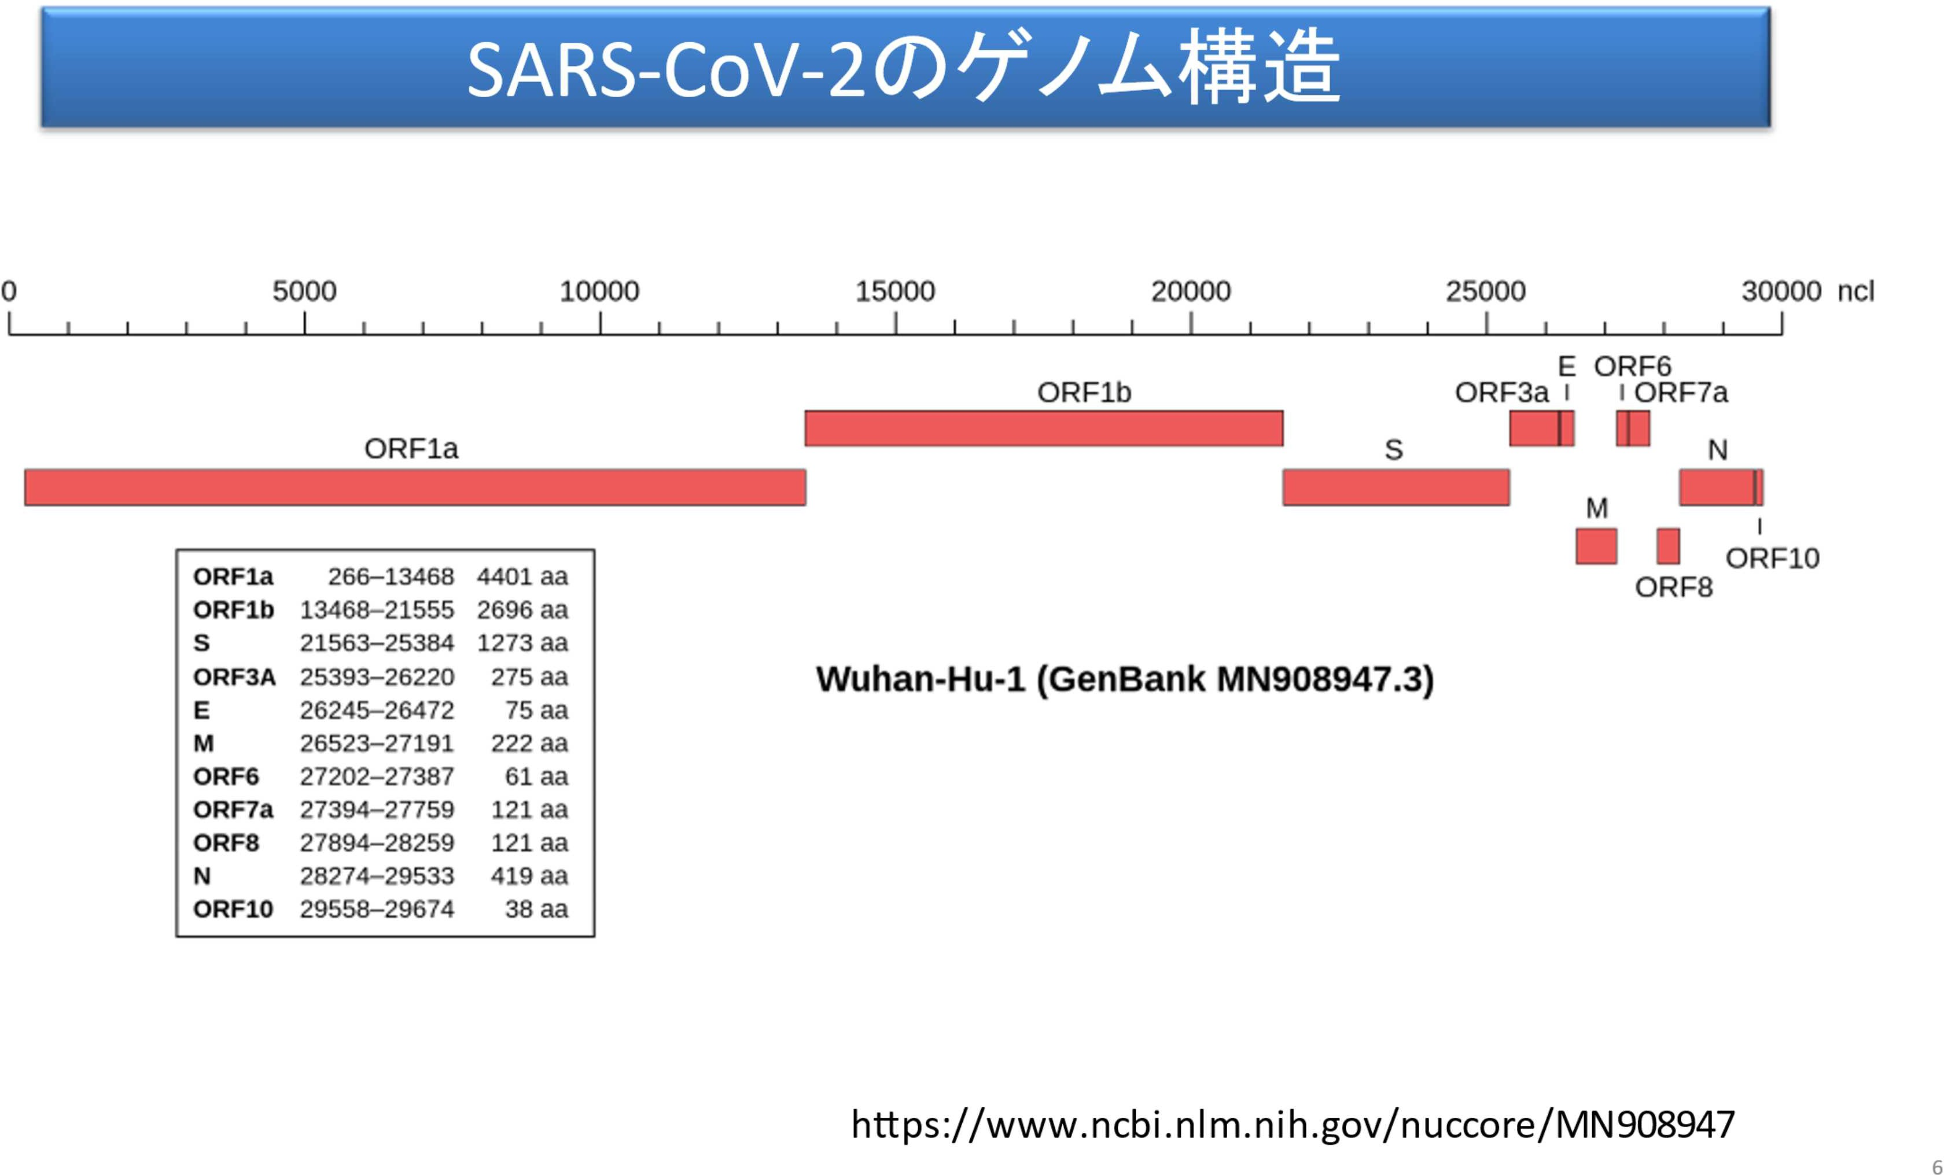
及川： 今、言われたその安全性のところなんすけど、それは非常に安全性の高い施設ではやれるんだみたいなことをファウチさんは議会で言ってるんですよね、それは本当に可能なんですか。
村上： どういうレベルの実験室を利用するかっていうとこが非常に問題で、おそらく、レベルの1、2、 3、4まであるんですよ。
4番目のレベルでやる分には本来は漏れるはずないんです。
本来は漏れるはずないんですけども、廃物をどう処理するかとかね。
感染して死んじゃった動物をどう処理するかで、完全に、全部が行われれば漏れないんですよ。それで大丈夫なのです。
及川： その廃物、実験に使われた動物をどう処理するか、そこまで考えなきゃいけないんですね。
村上： だから完全に滅菌といいますか、殺した、不活化した状態でするようにしてあれば、それは漏れるはずないのです。
及川： 現実はどうなんすかね。やっぱり、漏れる可能性も・・
村上： ヨーロッパ、アメリカ、日本は多分大丈夫だと思うんですよ。発展途上国ではどうなってるかということなんです。
及川： だけど、こういうウィルスを、さらにもっと強くして、もっと感染力を上げてなんて実験をやるっていうのは危険なわけですね。
村上： 相当厳重な施設でやらないと危ないと思います。
（コロナウィルスは人工的に作られた？）
(26:18)
及川： なるほど、なるほど。パンデミックの初期の段階ではそうじゃないと。完全に自然界のだというふうに思われると。
村上： というふうに言われてましたけども、配列を見ればね、これが人手が入ってるとわかるわかるん

Slide 10
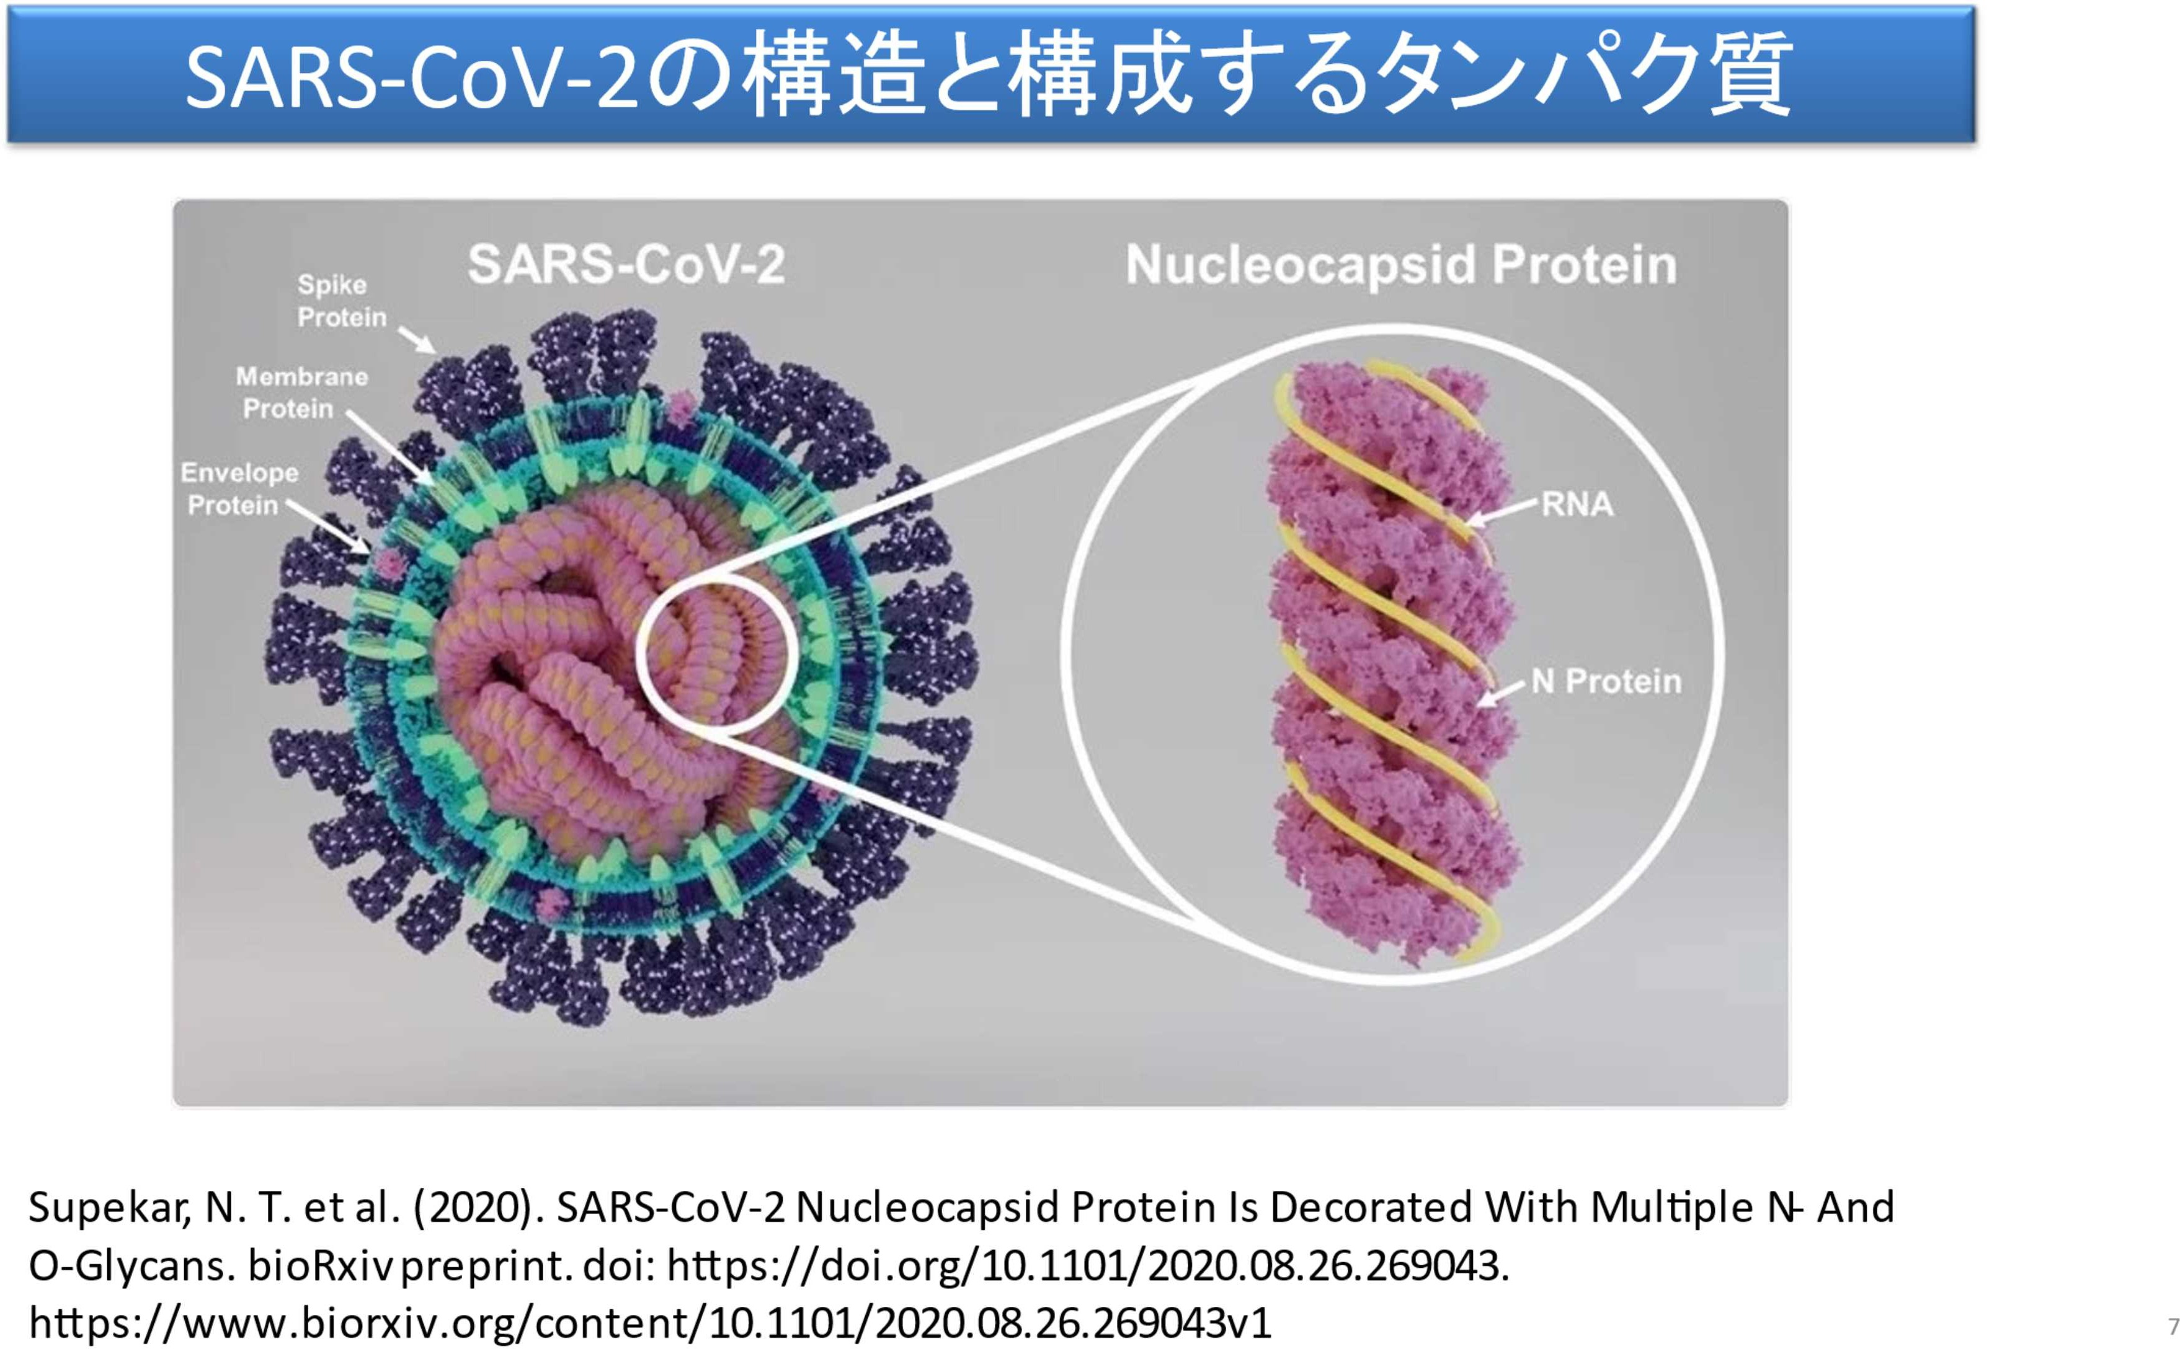
です。
早くから実は言われてましてですね、普通だと、ありえない配列が入ってます。
そんなことがあったりだとか、あとはどうしてもですね、試験管内で変異を入れますよね。跡が残るのです。という話があるのです。
及川： なるほど、何かアメリカの方では、特にファウチさんの方って言いのか、そういう跡が残らない
ように・・・。
村上： 実際にはね我々が見た瞬間にわかるような痕跡が実は残っているのです。
スパイクにですね、二つに切断されるんですけども、そこにですね、長い人工配列が入っています。
ちょっとスライドにあるんですけども（以下スライドの説明）これがまずウィルスです。
スパイクというのはこの表面に出っ張っているやつですよね。
スパイクっていうのは、二つに分かれて感染するんですよ。
ということは、より切断されやすくすると、より感染しやすくなるんですよ。
コロナをより切断しやすくされると、より感染しやすくなりますので、あちこちにある切断する働きを持ってるコードによって切られやすくすると、あちこち感染し易くなります。
どうもそういうふうな形になっているんですね。
及川： なるほど結構切断の跡がかいっぱいあるんですか。
村上： 一つのユニークな配列がありまして、フーリン切断部位というのがありまして、フーリンという酵素は大きなタンパクを二つに切断する酵素なんですよ。
そういうことあるんですよ。
-10-

Slide 11
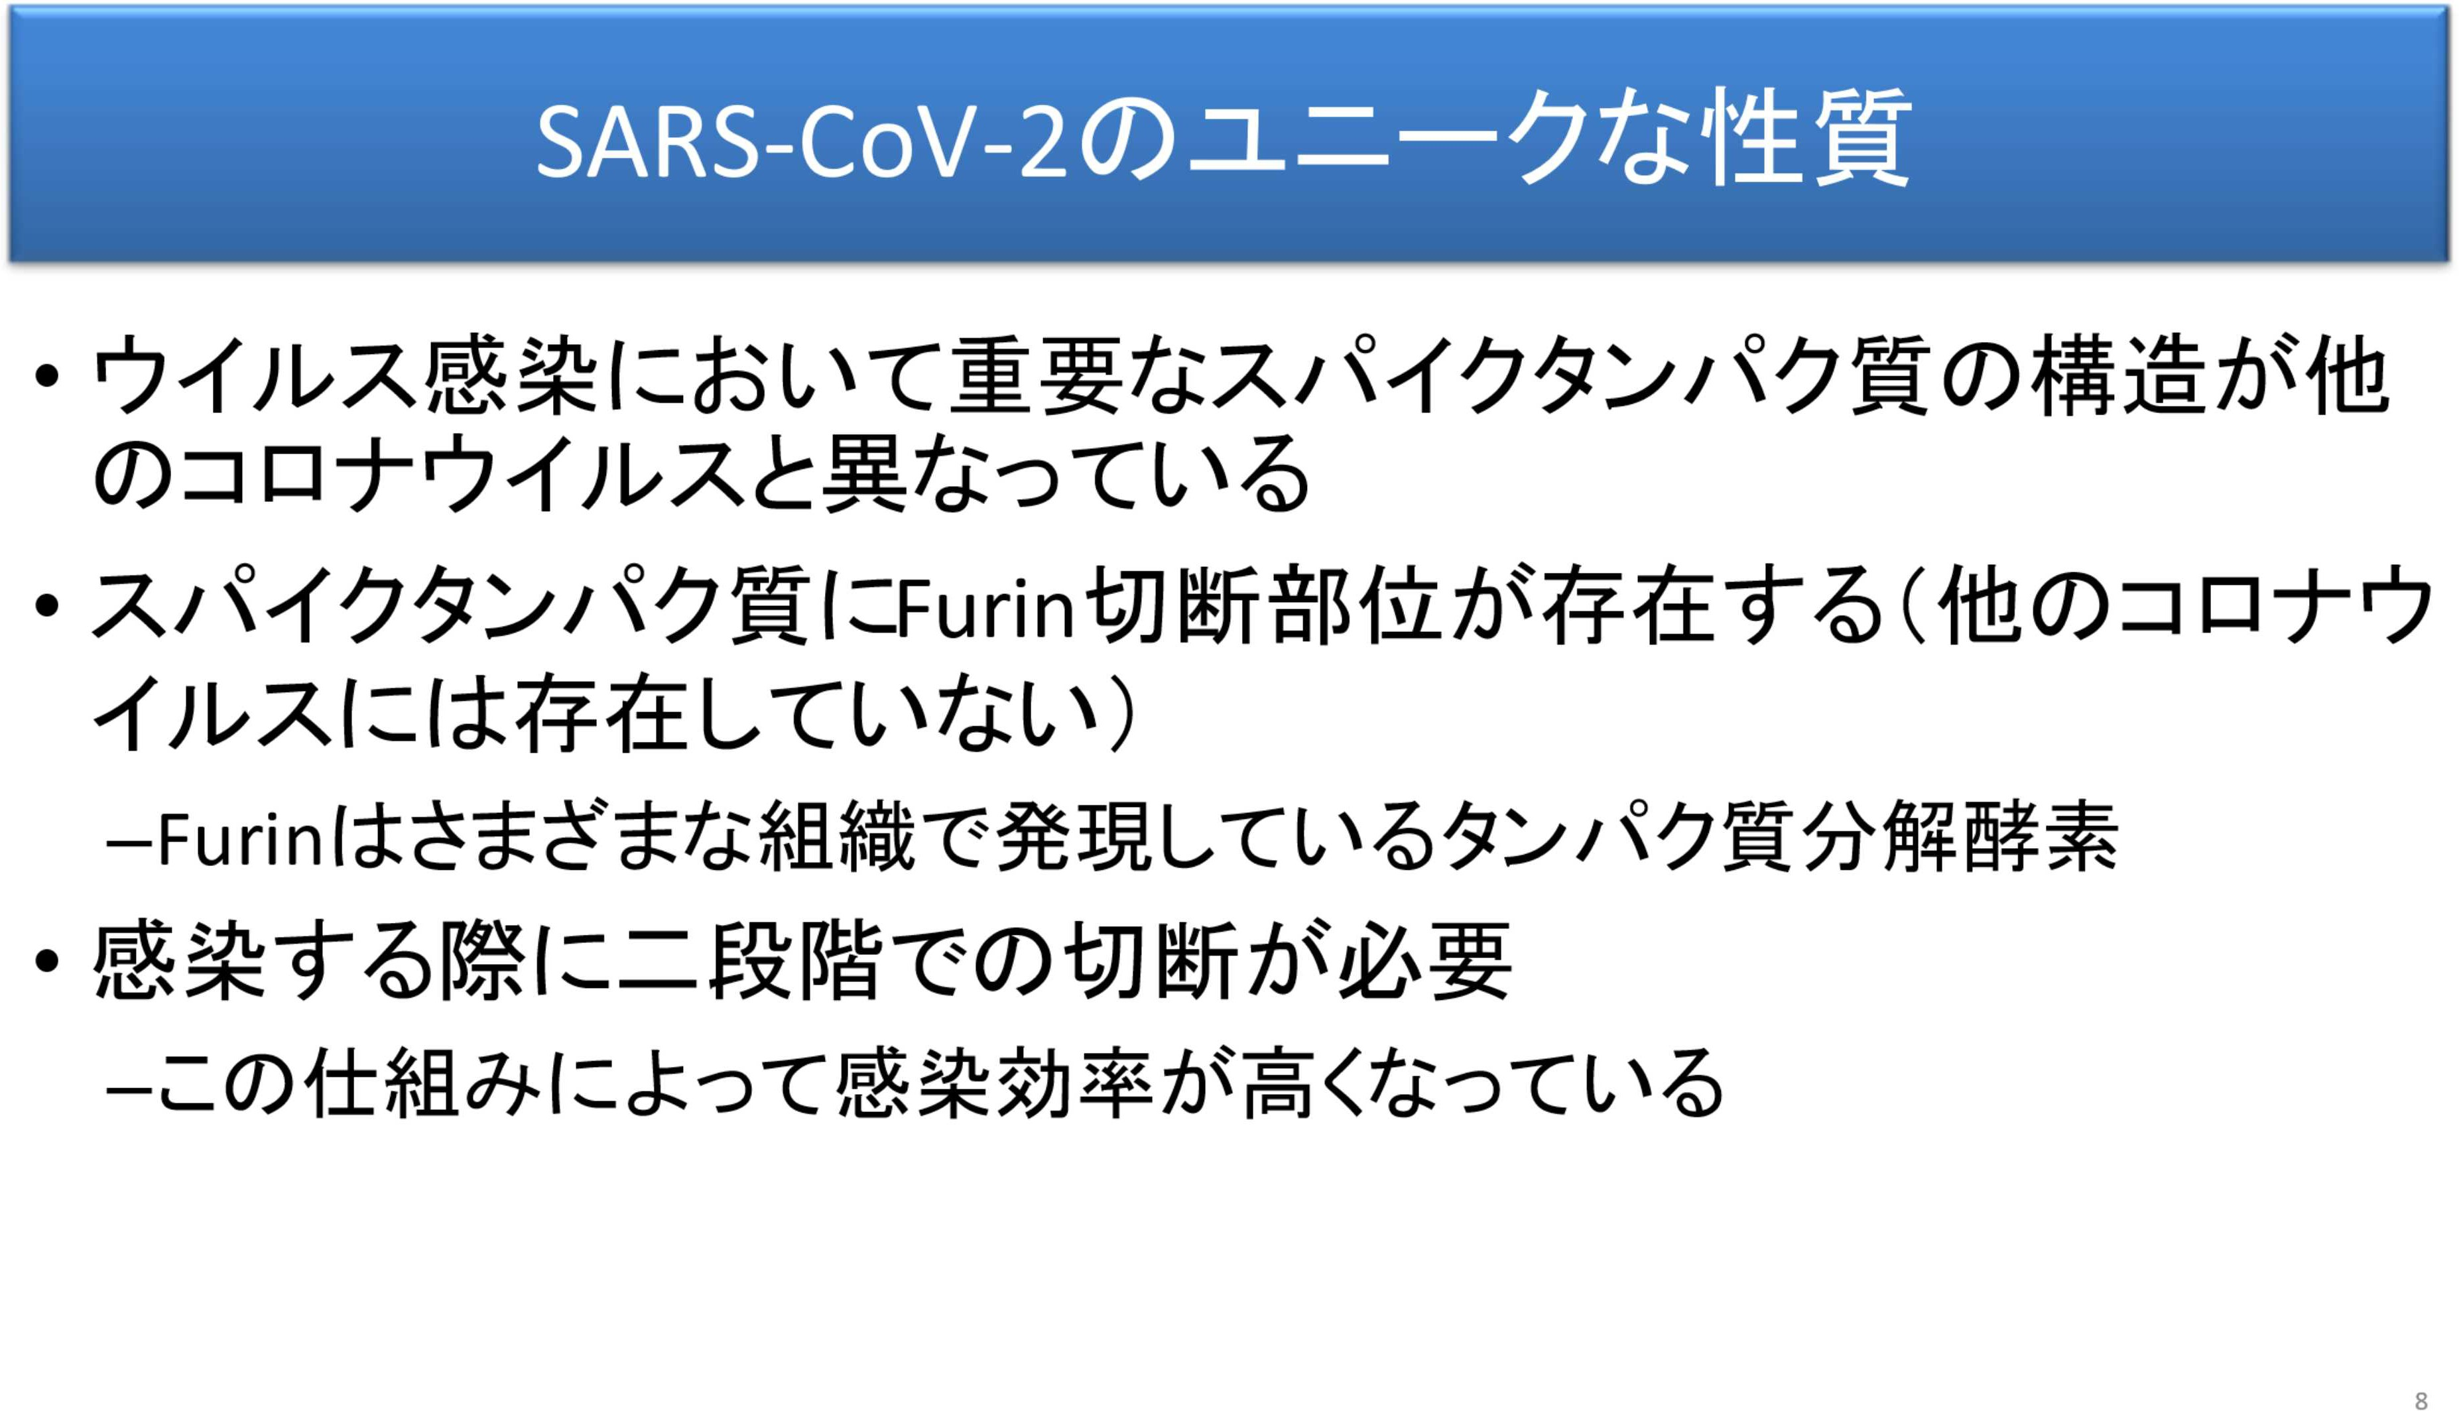
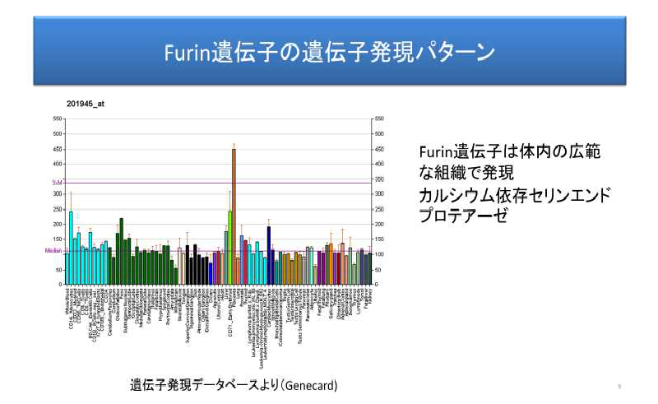
これは人体の方々にありまして、それがどんなところで発現してるかを調べたのがこの図なんですよね。
これは棒グラフなんですけども、横軸には肝臓だとか腎臓だとか、いっぱい載ってるんですけども、ほとんどの臓器で実は発現したんですよ。

Slide 12
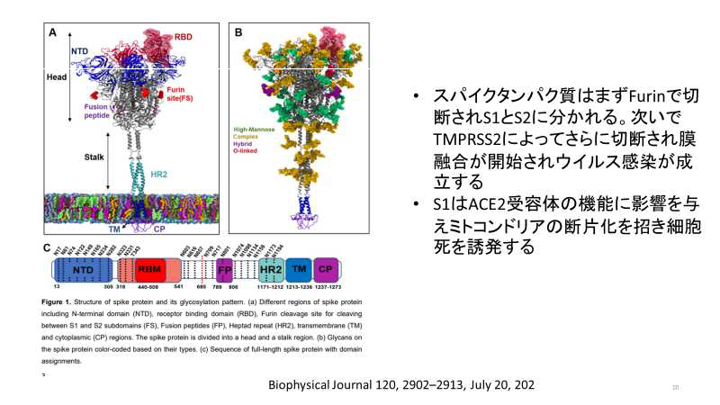
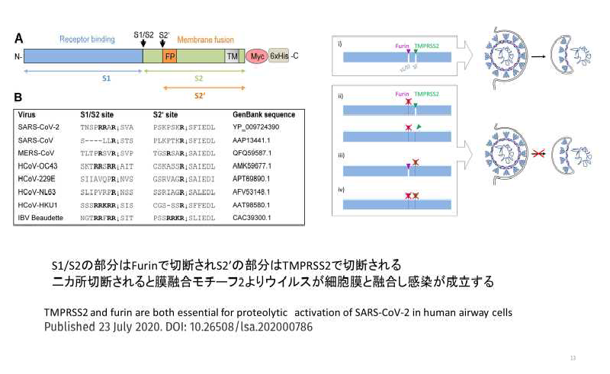
ということはどうせだったならば、ウイルスのスパイクタンパクが二つの切断されやすくするんだったら、体中のあちこちで発現する酵素を選んで、それで切断されやすくする方がいいじゃないすか。
そういうことなんですよね。
そこで多分、選ばれた遺伝子がフーリンという遺伝子なんですよ。
フーリン遺伝子が認識して切断する配列が今回のコロナにだけに入っています。
前のコロナには、ないんです。

Slide 13
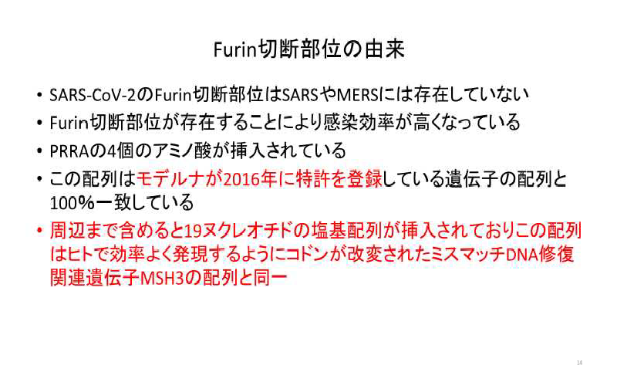
及川： それはもう人工的だという証拠なんすか。
村上： 証拠でありまして、その配列が2016年に何とモデルナがですね、発明として特許出願した配列がそのまま入っているんですね。
これは有名な話なんですけれども、これはモデルナが2016年に特許を登録した配列と100%同じ配列がそこに入っていて、その配列を利用して使っているんではないかと。
及川： このモデルナというのは出来たばかりの会社ですよね。
それが特許を取っているのだけが有名だったんすけど、こんな話だったんですね
村上： 要するにこういうことなんですよ。
モデルナが見つけた配列はヒト遺伝子の配列と同じなんですけども、問題はですね、あのヒト遺伝子の配列を変えるんですよ、彼らは。
遺伝子を人に導入したときに、より効率よくタンパク生産がやれるような形に配列を改変した配列と全く同じものがコロナに入ってます。
これを見るとやはりこのウイルスは、ミュータント、変異で生じたものじゃなくて、いろいろ実験室で多分いじったんだよねと、いうふうなことがあり得るんですよね。
及川： 先生、そうなるとですね、これモデルナも関わってたということですか。
村上： いや、わかりません。
おそらくこの配列は皆さん見れるはずなんですよ。
特許というのは、ほら、出願してから、普通1年半ぐらいちょっとで皆さん見れるようになりますから、その配列を見れるわけです。

Slide 14
【インタビュー録音再生中断】
（30:30）
及川： はい、ここまで・・・
華・いけのり・Elika： 濃いですネ。
及川： 濃いですネ。
パート１といたしまして、機能獲得という研究方法、これについてのお話をかなり専門的にしていただいたんですけど、どうですか皆さん、
華・いけのり・Elika：及川： そうですね
華・いけのり・Elika：い・・・
華・いけのり・Elika：
いやいやいや、いきなり核心に触れられましたね。
完全に人工ウイルスであるということが、もうばっちり、ここで疑いようのな
村上先生があまりにも淡々と、なんか普通に喋ってる。
及川： 衝撃的な内容なんですけど普通に喋られている。
華・いけのり・Elika： そうなんですよ、もうちょっと衝撃っぽく喋っていただければね、わかりやすいですね。
及川： それでね、ちょうどね、今日は日曜日なんですけど先週の日曜日、1週間前の日曜日にアメリカでウォールストリートジャーナルがスクープ記事を出しまして、アメリカの政府の中のエネルギ
ー省というところが、機密文書を出し、作っていて、それをホワイトハウスとかに報告した報告書だったらしいんですが、そこに今回のコロナワクチンは、これは自然発生ではなくて、研究所で作られたものであるという結論を書いてたらしいんですね。
華・いけのり・Elika： 決まりじゃないですか。
及川： それが機密文書なので公式発表されてないんですけど、ウォールストリートジャーナルを通して
スクープされて、今、世の中に出まして、これが出た瞬間、この1週間アメリカのメディアを中心に、なんだこれ、人工的なものじゃないかという話で、もちきりなんです。
華・いけのり・Elika： バイオテロ。日本でも報道してほしいですね、本当に。
及川： 日本では報道してないのかな。
華・いけのり・Elika：華・いけのり・Elika：華・いけのり・Elika：
NHKを見てないからわかんない。テレビもないからわからない。
もしかしたらやってるかもしれない。
及川： もうね、アメリカの主要メディアでは大騒ぎなんですよ。
こうなると中国、武漢で作ったってことになるので、今の村上先生のお話の通り、もう人工的に作った形跡がいっぱいあるわけですね。
それが今頃になって、やっとアメリカの主要メディアも言い初めて、アメリカの政府も機密文章を何か敢えてリークしたのかどうかわかんないんだけど、出てきたというのが今の現状なんです。
華・いけのり・Elika： とんでもないことですね。
華・いけのり・Elika： そうですね。
及川： だけど、村上先生に言わせると、「そんなの前からわかってたよ」と言うことじゃないでしょうか。
この後、パート2、第2部はですね、ここが今回の中心的な話なんですが、そもそも今回の新型

Slide 15
コロナウイルスに対して、mRNAワクチンという方法で対抗したのは間違っていたんだという、そういう話です。
その理由は、mRNAワクチンというのは根本的な問題があると。これが今までのワクチンと違う仕組みだったわけですよね。
先ほどスパイクタンパクというのが出てきましたけど、このスパイクタンパクというのはコロ
ナウイルスの表面にあるあのトゲトゲの部分ですよね。
この中にメッセンジャーRNA（ｍRNA)というのは、この部分（スパイクタンパク）を作らせる遺伝子、この遺伝子情報が、このワクチンが入ってるわけじゃないすか。
だけど、その（スパイクタンパクの）構造自体が実は根本的に間違ってると。
それで、さらにもう一つ問題点があるということで、このｍRNAを包んでいる脂質ナノ粒子というのがあるんですね。
脂質ナノ粒子に包まれて、その箱みたいなものに包まれて体内に入ってくるんですけど、これがまた問題があると。
という、いろいろ問題だらけなんですね。その辺の問題をお聞き致します。
よろしいでしょうか？いいですか。はい第2部どうぞ。
第2部【インタビュー録音再生再開】
（ワクチンの問題点～①変異するウィルスに対応出来ない）
（35:12）
及川： ちょっと先生、話を元に戻りますけど、このワクチンの話なんですけど、村上先生は、このワクチンを最初からこの新型コロナに対して、ワクチンで対抗するってのは間違っていると・・・
村上： 私はずっと前から言ってまして、
及川： おっしゃってますね。
村上： あのですね、（コロナウィルスの）変異が、配列が変わるわけですよ、移っていく間に。配列が変わるわけですよね、その間に。
そこで皆さんにワクチン打っちゃいますと変異が良くない方向に進みまして、効かなくなるんですよね。
一つの同じ抗体を皆さんが持つじゃないですか。
及川： ワクチン打って。
村上： 同じ抗体を満たした、持った集団が日本の8割になっちゃうと、ウイルスが生じたときに抗体が 付かないスパイクを持ったウイルスが選択されます。
及川： それが（ウィルスの）変異ということですね。
村上： はい、そうです、増えていくわけですよ。ということは、初めだけ効くんですよね。
初めは武漢型のウイルス増えたんじゃんないですか。

Slide 16
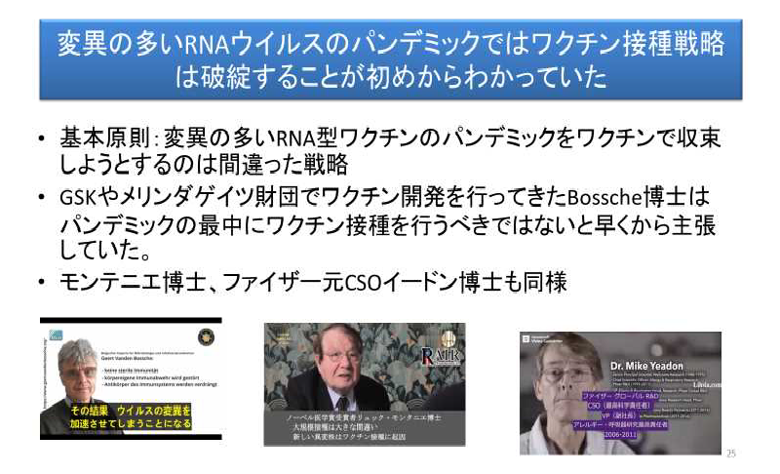
初めだけ効いていたんです。
ちょっとすると段々、（ウィルスの）変異が増えていって効かなくなるじゃないすか。
そうするとですね、何が問題かっていうとね、初めのウイルスは免疫をよく誘導するんですけども、（ウィルスの変異が）増えていくとね、より免疫を誘導しないものになってきます。
ということは感染しても抗体ができないみたいなね、そういうウイルスになるから、だからこ
のようなウイルスに対してワクチン接種しては絶対やるべきではない。及川： なるほど。この変異が多いという・・・
村上： 変異は実は多くてね。
及川： この新型コロナというのは、特に変異が多いウィルスなんですか。
村上： 多いほうです。
私は2021年ぐらいからメディアを集めて変異が多いウイルスに対しては、ワクチン打つのは間違いだという話をずっと実は言ってたんですけれども、その攻撃というか、それは間違いだって散々言われていたんですが、今現在は、世界中の人たちはそれを事実として認めた。
及川： なるほど、先生は早い時期にワクチンじゃなくて、治療剤・・・
（日本人のコロナウィルに対する抗体レベル）
（37:23）
村上： そう、治療剤を開発しないといけないというのと、あと、もう一つは抗体レベルを測ったんです、 2020年に。
400人ぐらいボランティアを集めまして、抗体レベルを測ったんですよ、そうするとね、日本人

Slide 17
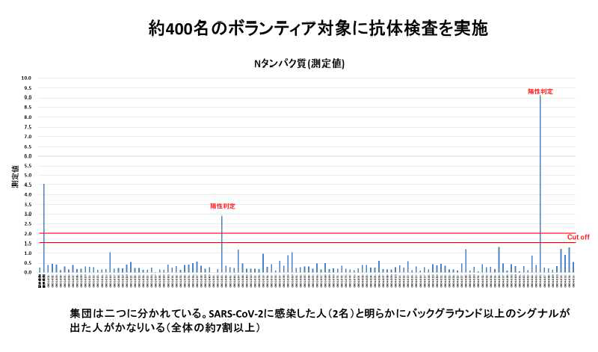
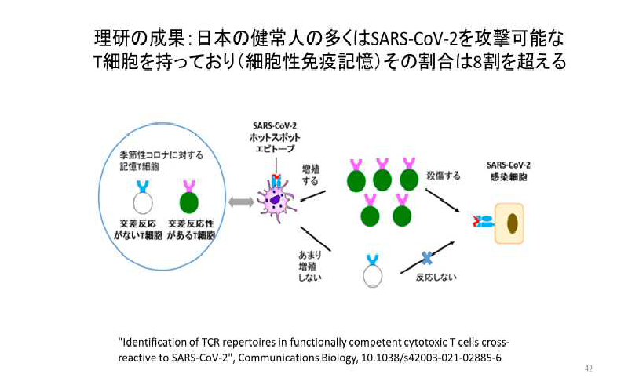
の約7割が一定の抗体を持っている。
低いレベルながら免疫を持っていたんです。及川： 元々持ってたってことですか。
村上： 元々は、古いコロナウイルスに感染するんですよ、日本人は。
その免疫が残っていて、それが新型に反応してるという証拠があったんですよ。
同じ話を理研がですね、我々発表した翌年に、やっぱ発表していて、約8割の人たちはウイルスをやっつける仕組みを持ってると。

Slide 18
及川： ということは、日本人が8割持ってたってことは、何もしない方が良かったってことですか。
村上： 私は何もやるべきでは無かったと、そうなんですよ。
そうなんですよ。そういう話を実はずっと言ってたんですけれども、オリンピックですよね。オリンピックをどうしてもやりたかった人たちがいるじゃないですか。
やめればよかったんですけども、おそらくワクチンなんて打たなくてやってもよかったと思い
ます。
及川： なるほど、だけど世界中から来てもらうためには・・・
村上： 来てもらうためには日本人がやっぱり大勢ワクチン打たなきゃいけないよねと、いう話になったんだと思いますよ。
及川： 政治的な理由で・・・
村上： 政治的な理由でもって、
（コロナの治療薬）
（38:40）
及川： そこでね、これ、是非お聞きしたかったのは、その先生がその早い時期に、パンデミックの早い段階で治療剤は可能なんだと、特に炎症を抑える抗炎症剤・・・
村上： 抗炎症剤の有効性はおそらく2020年の6月ぐらいからエビデンスがあったんです。及川： えー、じゃあワクチンできる前じゃないですか。
村上： そうなんすよ。それで相当減るわけですよ死亡者が。それさえやれば良かったんですよね。
及川： それは、そういう抗炎症剤は例えばどんな・・・
村上： ステロイドのようなものですね。
及川： なるほど、なるほど。結構それは、それさえ使えば・・・
村上： 安い薬です。
イベルメクチンも有効だと言われていましたし。
安い薬が結構有効だというふうに、初めの頃言われたんですよ。
で問題はね、どうしてこうなったかといいますと、恐らく2010年問題ってあったんですよ。
及川： 2010年問題、はい。
村上： 2010年問題というのは、有機合成ってわかりますようね。
及川：はい。
村上： 合成して作った薬というのは、10年ぐらいするとほぼゾロ薬（ジェネリック医薬品）に入れ替わってしまうんですよ。
出願した発明が切れる訳ですね。
そうすると、ゾロ薬メーカーが作るじゃないですか。安く作れるわけですよね。
初めの研究がいらないから、それでほとんどの大手の製薬会社は4000億（円）、8000億（円）売っていた薬が一つのゾロ薬が出てくると、売上が20分の1まで落ちてしまうんです、アメリカだと。
そうなっちゃうとね、大手の製薬会社からして見たならば、面白くないわけですよ。
そうすると、そのような状況下でこのようなウイルスが流行ると、もう一度、夢をもう一度に

Slide 19
なるじゃないですか。
高額の薬を開発して売りたくなるんだと思います。
その背景があったのがこの問題の一つだと思ってます。
（ワクチンの問題点～②m-RNAワクチンのウリジンをシュードウリジンに置換されたことで自然免疫反応を抑制）
（40:28）
及川： なるほど、さっき政治がありましたけど、このビジネスの問題ですね。
なるほど、しかし残念ながらワクチンの方に行ってしまったんですが、そのワクチンがmRNAワクチンという、先生の言い方では、実績がないｍRNAを何で急に使ったんですか。
村上： それですね、この方式はですね、免疫学をやってる我々からすると初めから失敗することは判っていたんです。
及川： 判っていたんですか。
村上： そうなんです。
というのはスパイクという遺伝子は人には無いわけですよ。
ウイルスのタンパク質のメッセンジャーをヒト細胞に入れますよね。生産させるじゃないですか。
及川： はい、体の中で。
村上： 体の中で、肝臓だとか、筋肉も含めて生産するわけですよ。
そうすると（ｍRNAの入った）その細胞は免疫系からしてみれば、変なタンパクを作ってる細胞なんですよ。
及川： 異物になるわけですか。
村上： 感染した細胞と同じになる。
ウイルスが感染した細胞と同じ構造の細胞が体中にできちゃうんです。
そうするとね、免疫を持ってる人は、（免疫を）上げると言ったじゃないですか。
日本人の約7割8割に関しては免疫を持っているし、欧米でも感染しちゃってる人がいっぱいいるわけです。
その人たちにワクチンを注射しますと、免疫がもうありますから、その（mRNAが入った）細胞が攻撃されるのです。そうすると・・・。
及川： 攻撃するのは免疫細胞が・・・
村上： 免疫細胞がmRNAが入ったヒト細胞を異物だと認識して、これ変な細胞だねということにして、攻撃するのです。
そういうことなのです。
これがね、予想したよりも副反応が少なかったのです。

Slide 20
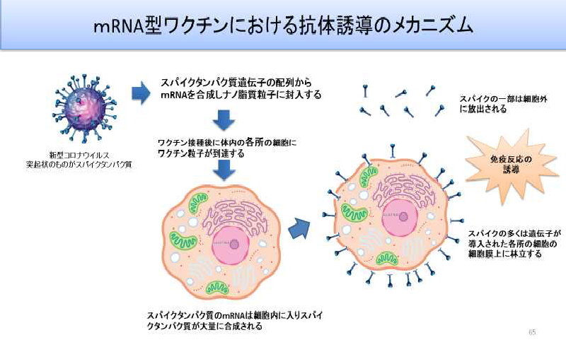
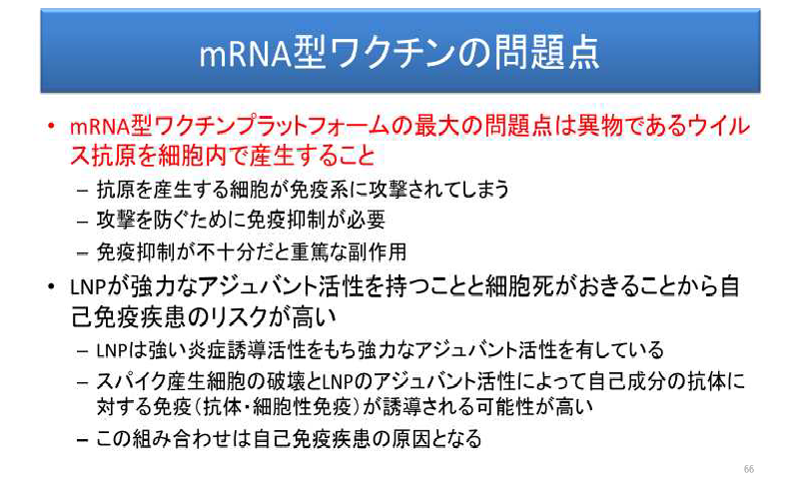
及川： そうなんですか。
村上： 私が予想していたのは、これ失敗するだろうと思っていたんですが、予想したよりも副反応が少なかったんです。
どうしてかって判りますか。
及川： いや、わからない。
-20-

Slide 21
村上： 免疫抑制をする働きをこのｍRNAがしていたからです。
及川： なるほど。
逆に、免疫力をつけながら、かつ免疫を抑制する。それが入っていたと・・・。
村上： スパイクにですね、反応する新しい抗体だけ誘導するんですけども、他の免疫系を抑えるんです
よ。
ということなので細胞性免疫という免疫に関しては抑えられるんですね。
本来ならば副反応が山のように発生するんだけれども、その働きを奇しくも、持っていたんですよ。
及川： それは設計の段階でそういう副反応が出ないように・・・・
村上： 全然、判ってなかったと思います。
及川： じゃないんですか。
村上： おそらく偶然の産物で・・・。
及川： 偶然の産物で・・・そうですか。
村上： 私はね、やっぱり失敗するだろうなと思ってたんですが、打ち初めてみると、皆が死んじゃうことにはならないですよね、実際。
どうしてそうなってるんだろうかっていうことで。いろいろ論文を調べるわけですよ。
そうするとこのメッセンジャー型ワクチンは免疫抑制の働きをもってるということなんですよね。
問題はですね、あの免疫抑制がですね、永久的に継続するんじゃないんですよね。 落っこってくるわけですよ。
ということは（免疫抑制が）落っこってくると、スパイクに対する攻撃が発生するじゃないですか。
そういう意味では難しいことをやっているんですよ。
アクセルを踏みながらブレーキを踏むみたいなことをやっているんですよ。及川： なるほど、要するにスパイクタンパクには毒性があるわけですよね。
村上： そうなんですよ。
及川： 毒性があって、逆に抑えるものもある。
村上： 免疫を抑制する働きを実はこのメッセンジャー型ワクチンが持ってるっていうのは最近もいろいろ論文がいっぱい出てましてですね、ほぼ明らかになっています。
及川： なるほど、それがそのブレーキとアクセルを両方踏むということ・・・
村上： なのでスピードはそんなに上がらなかったので、実はそれほどには被害は、少なかったように見えるんですが、問題はロングレンジで見るとすごい被害なんですよ、やっぱり。

Slide 22
（ワクチンの問題点～③脂質ナノ粒子は強力な免疫増強剤で炎症誘導性の物質）
（44:03）
及川： なるほど、今のお話の中でスパイクタンパクには毒性があるけど、その炎症を逆に誘導する能力、それが先生の話だとナノ粒子・・・
村上： 脂質ナノ粒子
及川： 脂質ナノ粒子、これは何なんですかね。
村上： 複雑な要素がいっぱい出てくるわけですよね。
普通、裸のメッセンジャーだけ注射すると、あっという間に壊れてしまいます。
それを、保護して、保護して細胞に入れるのが脂質ナノ粒子なのです。及川： 脂質ナノ粒子というものの中にｍRNAが入っているんですね。
村上： 入っているんです。
及川： なるほど、その脂質ナノ粒子というのが、それ自体が・・・
村上： 初めはね、何も悪さをしないはずだったんですね。
及川： ただ、運ぶだけの箱だったんですね。
村上： 運ぶだけの箱だったんですけども、今見てみると、免疫増強剤になっていて激しい炎症を誘導するんですよ、実は。
炎症誘導性の物質だということになってですね、そうするとね、より話が複雑になっていまし
て、メッセンジャー型ワクチンで免疫抑制するじゃないですか。
運び屋さんの脂質ナノ粒子が（免疫増強を）誘導しますよね、要するに、何をやっているか判らない状態で生きてるんです。
及川： ｍRNAは抑制する側だと、ブレーキだと、だけどそれを運んできた脂質ナノ粒子は逆に炎症を誘導している・・・アクセルだと・・・
村上： そうなんです、炎症を誘導しているんですよ。
多分、アクセルとブレーキが両方一緒に共存していて、だから両方が発揮されるからね、人によってですね、だから免疫抑制が効かない人というのは激しい炎症発生して副作用になるんです
免疫抑制が非常によく効いてる人に関しては多分、大丈夫なんです。
人が雑種だから良かったんですよ。
これを実験動物でやったならば、全滅ですね。及川： 今回、人間で人体実験して始めて判った・・・
村上： いや、だから、おそらく何億人にも打ってみたから始めて判ったんですね。
及川： そういうことですか。
先生からしてみると、そんなものを、今わかったんだから、・・・
村上： もう、やめるべきだ。
及川： やめるべきだ。即、もうやめるべきだと。

Slide 23
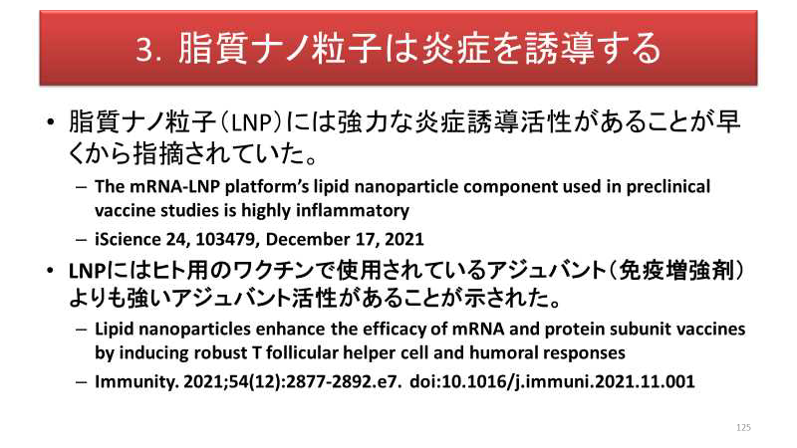
（ワクチンの問題点～④変異したオミクロン型の抗体が誘導されない～全く効かない）
（46:26）
村上： 打ってですね誘導した抗体が全く効かないんです。
それはもうデータがしっかりと出ていまして、接種して誘導された抗体、接種して抗体を持ってる人がもう一度、ウイルスに感染して作った抗体と全然反応しないです。
ということで、やってもしょうがないものなんです。
及川： なるほど。
村上： これがその論文なんですけども、メッセンジャー型ワクチンを打って、オミクロンに感染した人が誘導した抗体がどういうふうな変異型に反応するかということなんですが、この辺りが増えてるんですけども、反応性が非常に低いんですよ。
及川： なるほど。
村上： 誘導される抗体は同じ抗体、始めの抗体ばかり誘導される。
古い抗体が誘導されるんですけども、増えている新しい変異型の抗体は誘導されないです。ということは、もう打ってもしょうがないのです。

Slide 24
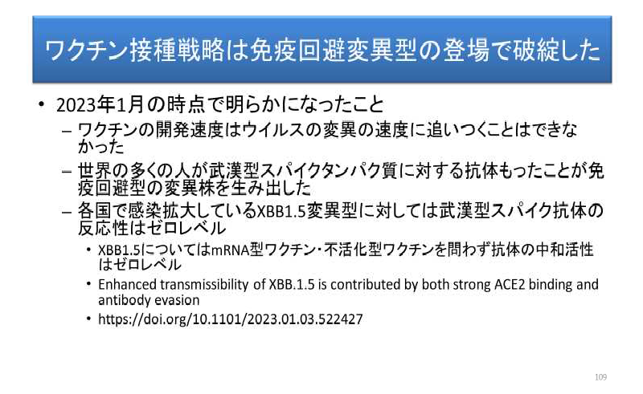
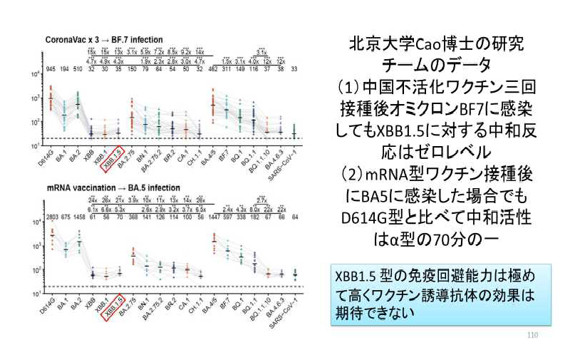
及川： なるほど、なるほど。
いや、この辺の認識っていうのは政府の厚生労働省だとか、それ関係してる研究者はどうなんでしょう
村上： そうですね、論文がしっかり読めればですね、このデータを見るとですね、これ打ってもしょうがないよっていうふうに思うんですが、多分その議論やってないんだと思うんですよね。
打たないよりも打った方がいいって言うんですけども、どうしてなのか、私には全然わからな

Slide 25
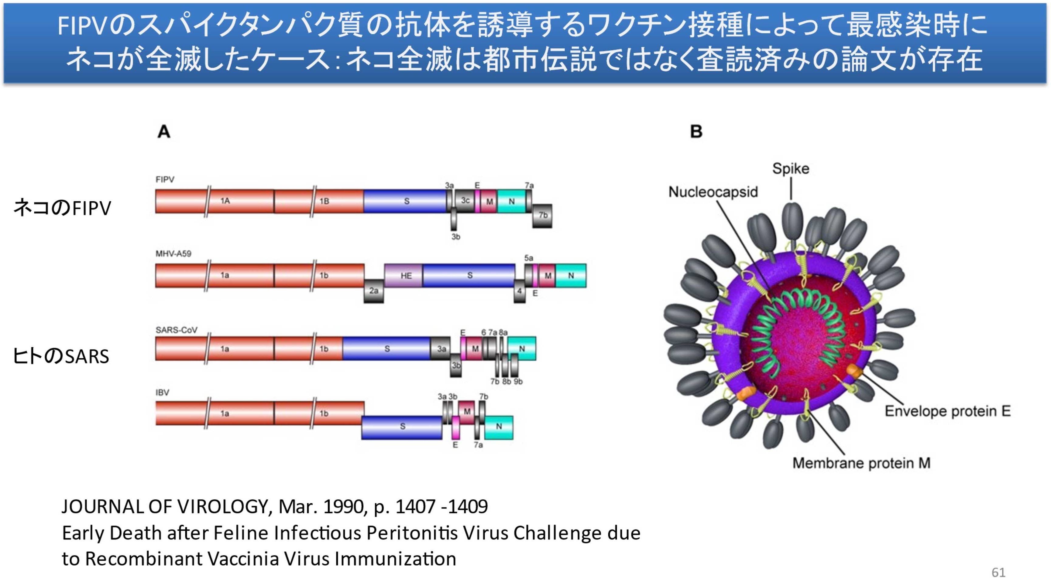
いんです。
免疫学者がいない、何と言うかな、 免疫学を知ってる人はいるんですけれども、どういう仕組みでこのメッセンジャー型ワクチンが働くかを知ってる人いないみたいなんですよ。
及川： そういうことですか、知識の問題なんだ。
村上： お医者さん達はいるんですよね。
医師はいるんだけども、医師がこのような仕組み 、メカニズムを知ってるかっていう話とは、別問題なんですよ。
（ワクチンの問題点～⑤ADE（抗体依存性感染増強））
（48:15)
及川： なるほど、そしてですね、先生は抗体を専門にされているということで、今回の件で抗体依存性感染増強、ADEという。
村上： 感染増強ですね。
それで、こういうふうなウイルスは今までADEでみんな失敗しいているということを言われていてですね。
よくネコの話が流れていて、スパイク型のワクチンを注射して、実験動物、ネコでですね。
もう一度感染させたら全滅したという話が言われていて、それはデマだっていうふうに言われてるじゃないですか。
及川： そうですよね。
村上： ところが、論文があって、古い論文なんですけど。こういう論文がありましてですね。
これってどういう実験をやったかといいますと、これがネコ型のコロナウイルスですね、一番上なんです け ど 。

Slide 26
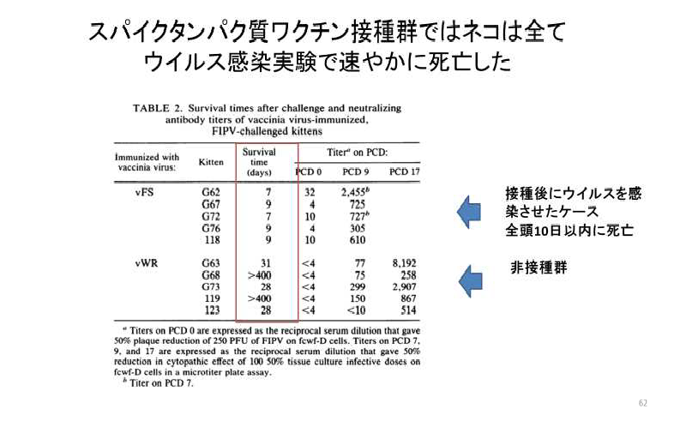
このウイルスのスパイクで免疫をします。 初めネコちゃんたちを免疫するわけですよ。
その免疫してようやく抗体が誘導されましたっていう段階で感染させるんですよ、ネコちゃんを。
そうするとなんとですね、上がそのワクチンを打ったグループなんですけども、ここは生存期
間なんですよ。
7日で死ぬ、9日で死ぬ、7日で死ぬ、9日で死ぬと。打ってない方が400日生きました。
一ヶ月生きましたと言うことになっていて、だからこの手のウイルスに関して言うと、こういう現象が起きるかもしれないということなので、ワクチンはもう、あらゆるワクチンはやらない方が良いという話だったんですね、実は。
及川： なるほど。
村上： 我々、これ知ってましたし、有名な研究者が何人もいてですね。こんなの止めろみたいなことを、皆さん言ってまして・・・

Slide 27
【インタビュー録音再生中断】
（50：11）
及川： 今日の話の中心的な部分はこの辺、ギユッと、濃度が濃く入っていたのですが
華・いけのり・Elika： サラりと濃厚に
及川： そうなんですね、いろいろな話が続けて出てしまったので、混乱されたかもしれませんけど、すごく重要なところばかりで。
とにかくmRNAワクチンというのが、そもそも、この変異の多いこういうウイルスに対しては逆効果であるということ。
これはもう最初からわかってたことなのに、なんでやったんだっていう話が様々な形で今出て
ましてね。
ちょっと聞いていただいた感じは、皆さんどんな感じがしましたか。
華・いけのり・Elika： いやいや、淡々と先生は今日のご飯はこれですよみたいな、何か、そんなレベルで話してます。
すごく強烈なことをおっしゃっていられるんですよね。
でも、とても大事なこと。
この壮大な世界を舞台にした壮大な実験、人体実験は初めから大失敗だったという、コンセプトミスだったということですよね。
及川： そうなんですよね。
特にこれ、ワクチン打ったことによって、そのウイルスの抗体を事前に作っといて、後から感染しても、その抗体がやっつけてくれるって話だったわけでしょ。
華・いけのり・Elika： そうですね、理屈的はそうですよね。
及川： でも、その抗体が全然効かないっていう話なんですよね。
華・いけのり・Elika：華・いけのり・Elika：
（笑い声）
華・いけのり・Elika：
本当です、本当ですよね。
はい、これをポンコツ抗体と名付けて、この間、荒川先生に褒められたんです。
自慢話。
ポンコツ抗体なんですよ。
及川： ポンコツだけならまだいいんだけど、そのポンコツで効かない抗体がさらに悪さをすると・・・、
華・いけのり・Elika： そうなんです、そのとおりです。それがADEを起こす・・・。
ポン引き抗体、細胞に引き入れるという。
及川： それがこのADE、抗体依存的感染増強という・・・
華・いけのり・Elika： はい、皆さん覚えましょう。
及川： 抗体依存的感染増強。
これね本当に2020年にワクチンの件がメッセンジャーRNAワクチンの件が出てきた時に、私も youtubeやりながらこの件を動画にしてる時にね、ADEなんてのは無いんだと、ADEなんか言ってるのは、これはもう間違った情報であってというのがすごくあったんですよね。
華・いけのり・Elika： そうです、ありましたね。
及川： だけど、その通りになっちゃってるんですよね。
華・いけのり・Elika： そうなんですよ。

Slide 28
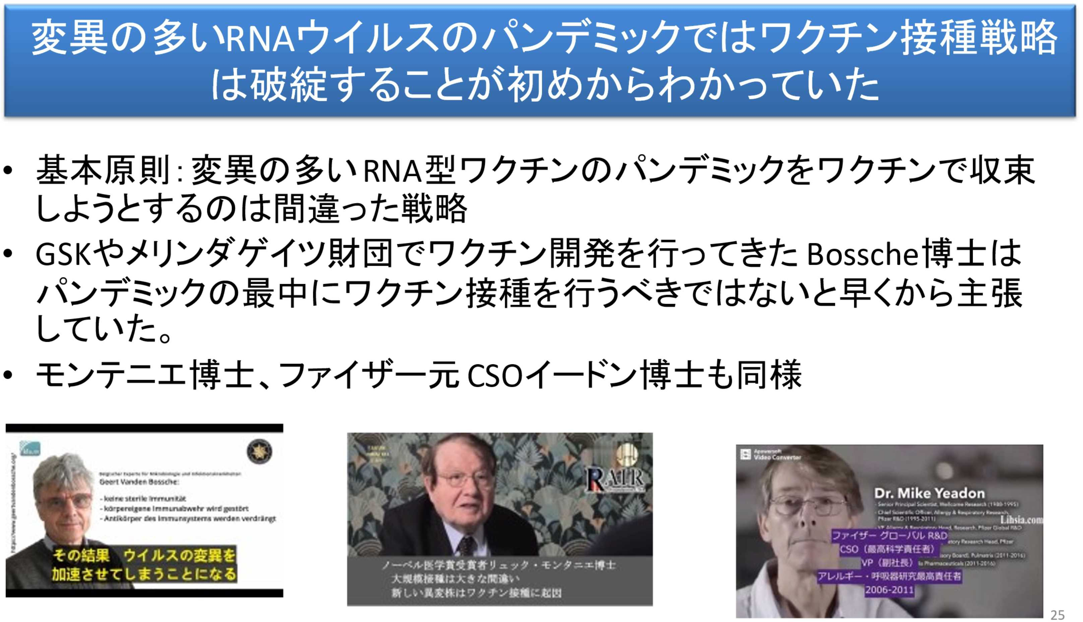
その通りになると無視されるっていう、なんなんですかね。
及川： 2020年当時これを前面否定してたメディアとか専門家はどうなっちゃったんでしょうかね。
華・いけのり・Elika： 検証してください。
及川： ということですね。
華・いけのり・Elika： 鳴り物入りのオミクロン対応ワクチンというのが、いくら打っても、出来るのは武漢抗体だけと。
華・いけのり・Elika： 恐ろしい。
及川： そうなんですよね。
その後、何とか型とか何とか型って、いろんな変異株が出来たんですが、その変異株っていうのは何なんでしょうかっていう。
第3部では、さらに突っ込んだお話をお聞きしております。それでは第3部にいきましょうか、第3部どうぞ。
（第3部）【インタビュー録音再生再開】
（54:05）
村上： だから、この手のウイルスの、ウイルスに関して言うと、こういう現象が起きるということなので、あらゆるワクチンはもうやらない方が良いという話だったんですね、実は。
我々はこれを知ってましたし、有名な研究者が何人もいてですね、「こんなのやめろ」みたいなことを、例えば、皆さん言ってました。
こういう人達ですよね。1人はノーベル賞をもらいましたモンテニエ博士ですね、あるいはマイ
ケル・イードンさんっていうですね、（ファイザーを）副社長で支えた、それからもう一人はワクチンスペシャリストのですね。

Slide 29
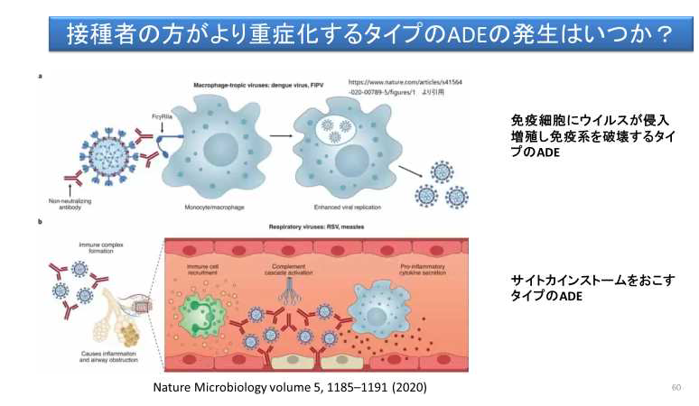
及川： ああ、この方（写真を見ながら）・・
村上： 皆さん、やるべきじゃないと。私も全く同じく思ってました。
絶対やらない方が良いと。
問題はですね、変異が多いウイルスに対して一つのタイプの抗原で免疫するというのは駄目なんですよ。
一種類だけの抗体が作られて、始めだけ効くんですけども、効かなくなるんですよ。
効かなくなるのみならず、その抗体を持っている事によって、その抗体が悪さするんですよ。
及川： それがADEですね。
村上： 抗体依存的感染増強なんです。
及川： 本来その抗体が体を守ってくれるはずなのに、それが暴走するということですか？
（ワクチンの問題点～⑥リンパ球系の細胞に感染しリンパ球の減少～免疫力の低下）
（55:24)
村上： ウイルスが変化しますよね。
一番問題なのは、初めはリンパ球なんかで増えてないのです、このウイルスは。
問題はですね、ウイルスが、（ワクチンで）誘導した抗体が不活化できなくなっているんですよ、ウイルスを。
不活化できないってことは感染して（ウィルスが）増えて来るじゃないですか。
問題は（ウィルスが）増えるんですけども、抗体に付いているんですよ。
この（ウィルスに）くっ付いた抗体が、リンパ球系の細胞に感染するようになるのです。これが仕組みでありまして（図で説明）。

Slide 30
これがウイルスでありまして、抗体がつくじゃないですか。
その抗体が引き金になりまして本来だったら、本来であるならば、リンパ球系の細胞に感染しないはずが感染するようになっていて、もう入ってるんですよ、細胞内に。
そういう論文があります、既に。
（リンパ球系の細胞内で （村上先生加筆））増えてないから、恐らく重大な問題になってないんです。
これ変異が進んでいって、（変異したウイルスがリンパ球系の細胞で増殖するようになってしま うと免疫系の細胞が死滅してしまいます。その結果、 （村上先生加筆））このあたりで増えるよ
うになっちゃいますね、免疫の細胞がいなくなりますよね。
こういうふうなリスクがあるんですよ。だからやらない方がいいんですね。
及川： なるほど、先生そのリンパに入るってのは、これmRNAがリンパの流れ通していくかというか・
・・流れているんですか。
村上： と言うよりも、多分メッセンジャー型のワクチンで誘導した抗体がくっ付いているわけですよ、ウィルスに。
これがまずいわけですよ。
ウイルスの表面に抗体がくっ付いていると、こういう形をしてますと、元の部分に色々リンパ球に反応する配列があるんですよ。（この配列はFc配列と呼ばれ、免疫系の細胞には、その受容体 が存在していてウイルスが細胞内に侵入することができます。）（村上先生加筆）
その配列を持っていますので、こうなった状態のウイルスはリンパ球系の細胞に入れるんです。入ってるんですね、既に。
そういう例があるんです。
増殖してないからやられてないんですよ、免疫の細胞は。
これが変異が進んでいきまして、（ウィルスが）増えるようになっちゃうと、（ワクチン由来の）抗体を持ってる人がウイルスに抗体が付きますと、それがほぼリンパ球細胞に入ってしまって（細 胞内でウイルスが）増えちゃうと、（ウイルスのせいでリンパ球系の細胞が死滅して、（村上先生加筆））いなくなるかもしれないリンパ球が。
そうなると免疫が効かなくなる。
（ファイザーの機能獲得実験とHIV配列）
(57:50）
及川： なるほど、なるほど、先生、アメリカに話をちょっと戻したいんですけど、アメリカで最近プロジェクト・ベリタスというジャーナリスト集団が、ファイザーに覆面取材をやって。
村上： いや私も動画を見ました。
及川： ファイザー社の中で、こういう機能獲得実験かのようなことを何かサルでやってたみたいな話でしたね。
村上： あのですね、おそらくやるんだと思いますよ。
どういうふうな変異だとか、どんな仕組みで生まれるかっていうこと知っておけば、もちろん
-30-

Slide 31
新しいワクチンを開発したりだとか医薬品ですよね。
薬を作るうえで必要じゃないですか。やることは十分、大丈夫と思うんです。
及川： あり得るんですか。
それは、危険性という意味では危険なわけでしょ。
村上： それはそうですよね、危険だと思います。
及川： 危険なんだけど、それをファイザーぐらいの大手だと、やることはあり得ることだと。
村上： ありえると思います。
及川： なるほど。
あそこのまでの話では、先ほどお話があった、とにかく変異が多いので、それ待ってたら間に合わないからやると・・・
村上： だから予測できないのでウイルス用意して変異を導入してみて、どういう変異が導入されたらどうなるかという実験をしたんだと思います。
及川： なるほど、なるほど。
それ自体はありうるというか、善か悪かというと、どちらでもない感じですか。
村上： それは、どちらでもないですね。
よくやる実験だと思うんです、製薬会社としては。及川： あのサルでやったというのはあり得るんですか。 村上： 人では、できないので。
及川： なるほど、なるほど。
村上： 霊長類の方のモデルとしては優れていますよね。
及川： サルにウイルスを注射して、それで別のサルに感染させて繰り返していると、そういうことでいいんですか。
村上： そういうことで良いと思います。
及川： なるほど。
村上： 問題はね、人ではないという問題なんだね。人とお猿さんは同じじゃないわけで、100%。
だから猿で感染をリピートしてやった時に、どういうふうな変異が入るか判らないと思うんですよ。
より毒性が上がるかもしれないし、反対に下がるかもしれないと、そこは予想できないと。
及川： なるほど、なるほど。
どうもちょっとアメリカのメディアは、この問題を取り上げているメディアの方は、単純に機能獲得っていうアメリカで禁止されているものをファイザーというアメリカの会社がやってること自体問題なんだ、という話になってるんですけど。
村上： それはそうではなくてね。
そういう実験（を行うことは）ってのはやるってのは普通のことだと思いますが、問題はね、どうすれば毒性が上がるかという研究ですよ。
それがまずいんですよ。やればできるはずなんです。
及川： それを毒性があるものが出来てしまって、それがもし漏れてしまったりとかしたら・・・
村上： 大変な事になります。
及川： 大変な事になりますね。
そうですね、ファイザーが、製薬会社がパンデミック作るみたいな事になっちゃうと言うこと

Slide 32
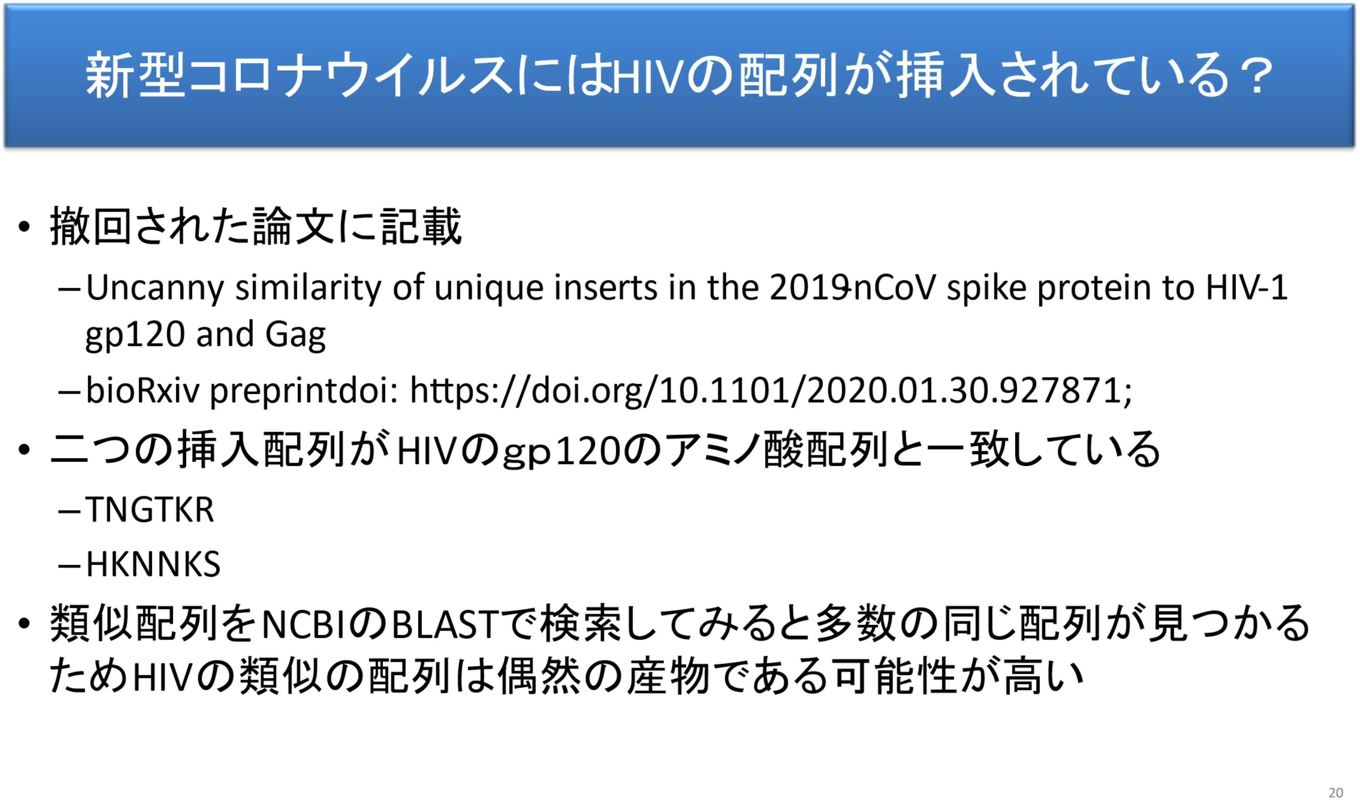
ですか。
村上： そういうことです。
及川： なるほど、そこまで考えてやってるんですかって話ですよね。そこまで考えてないと私は思いたいです。
及川： なるほど、もう一つ。
これアメリカのメディアなんかでよく出てくるのは、このコロナとHIVとの関係・・・
村上： そうですね、それで私もメールをいただいてですね、どうなってるかっていうのを調べたんですよ。
HIVの配列が実はコロナウイルスに入っているんじゃないかという話がありましたよね。
それ、それで実際には四つの配列が実は入ってるんですけれども、その配列はどういうものかというのを、恐らく2020年の早い時期に、このような内容の論文が発表されたんですよね。
というのは、新型のコロナウイルスは同じ配列が入ってますよと、HIVという。
この論文が発表されてそれでどういう配列が入っているのかが分かりますので、その配列がど
んなとこに、どう存在するかという辺りはデータベースサーチというので簡単にやれますので。それで実際やってみるとですね、実はですね、いろんな生物種がいっぱい持ってるいるのです、
その配列は。
と言うことになると狙って入れたというよりも、その配列は偶然できたというふうに思う方が
・・・。

Slide 33
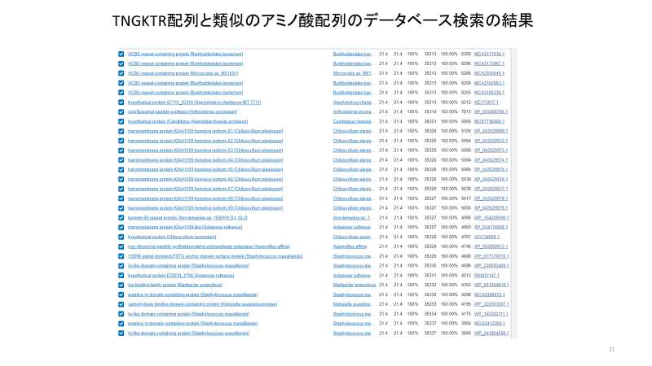
及川： そうですね、なるほど。
その辺がやっぱりなぜかメディアとか、特にネットなんかだと。
村上： いや変な話になるじゃないですか。
良い話もあるんですけども、実は実体がない話まで拾ってしまうんですよね。
及川： これHIVの配列が言ってるから、だからこのウイルスは人工的なんだっていう話に・・・、そう いうことなんですね。
村上： この二つの配列なんですよね。
この二つの配列はどんな生物種に存在してるかっていうのを実際に調べるのは容易ですので、
調べてみますとあちこちいっぱいあります。
（コロナウィルが人工的に作られた痕跡）
（1:02:45）
及川： なるほど、このことよりも、最初にお話いただいた作られた痕跡というのが明らかにあるなと。

Slide 34
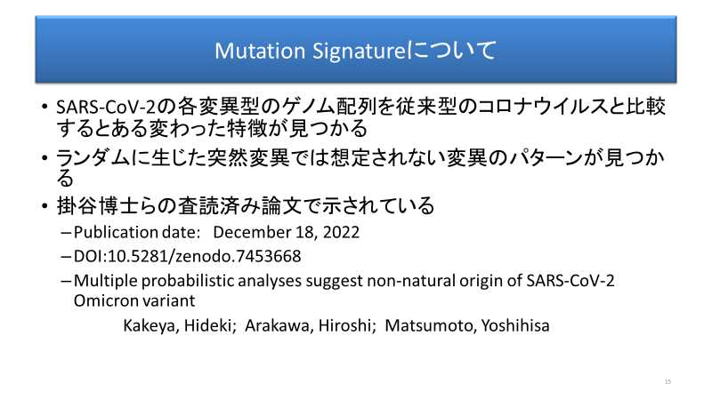
及川： それはウイルス学的に見たらわかるわけですね。
村上： あともう一つはですね。
どういうふうな変異が起きているかが実はわかってましてですね、塩基配列が三つが一つのアミノ酸を指定するんですよ。
それが遺伝情報のルールなんですね。
それですね、これを見てもらえばいいんですけども、これが一つのアミノ酸、ロイシンというアミノ酸ですね。
初めの2文字目は一緒じゃないですか、CU、CUでしょ、終わりの三つ目だけがUCAGと4種類あ
りますよね。
ということは、普通ランダムに変異が発生したとすると、初めの一文字目、二文字目、三文字目に同じ確率で変異が入るじゃないですか。
これが普通の考え方ですよね。
ところがですね、少し大きくしていますと、ロイシンというアミノ酸が指定するのはCUU、CU C、CUA、CUGなんですよ。
変異ランダムに入れば一つ目には入るだろうし、二つ目にも入るだろうし、三つ目にも入るじゃないですか。
ところがね、このウイルスを調べてみると、ほとんど変位が初めの二つなんです。
三つ目に入ってないんです。
ということは、その一文字目と二文字目が変異すると変わるんです、アミノ酸が。だけどアミノ酸が三つ目に入っても影響ないんです。
ということはね、普通に変異をしていくと例えばCUの一つ目にも入りますし、二つ目にも入るだろうし、三つ目にも入るじゃないですか。
調べてみた結果として、初めの二つに非常に集中してます。
これって我々がどう考えるかというと、初めにアミノ酸をどう変化させたいかと考えて、それ

Slide 35
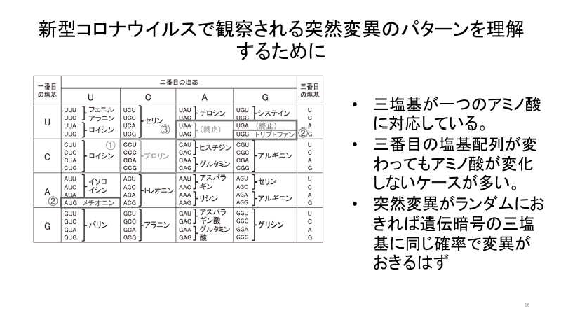
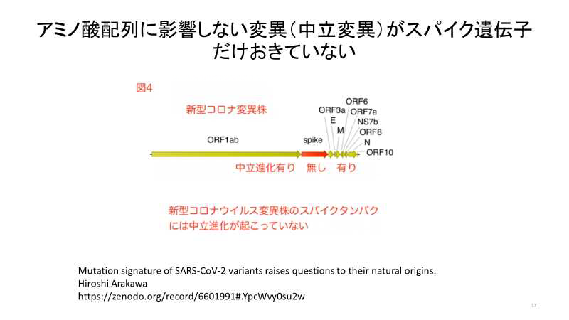
で意図的に配列を変えたんじゃないかと。及川： 偶然じゃないんじゃないかと・・・
村上： あともう一つの問題ですね。
そんな現象がですね、これがウイルスのゲノムなんですよ。
ORFの１abとスパイクとなっていろいろ、こういう結果で、いろいろアミノ酸あるじゃないですか、
スパイクだけにそうなっているのです。
スパイクの遺伝子だけが狙い撃ち的に変異が導入されてるような形跡があるんです。

Slide 36
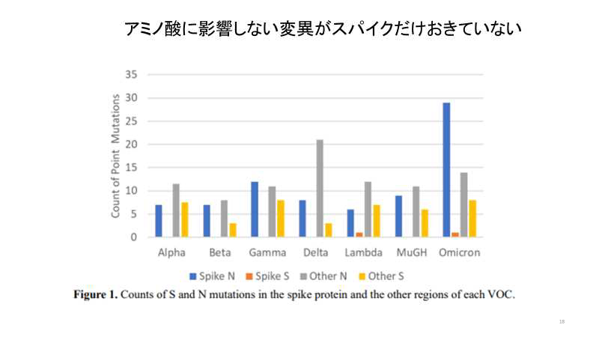
普通に考えればね、同じルールで変化したとするならば、他の遺伝子でも同じ現象が生じるじゃないですか。
スパイクだけどうしてかと言うと、スパイクを入れれば毒性も変わりますし、どう感染するかも変わるじゃないですか。
他のを変えてもあまり意味がないわけですよ。
だからスパイクの遺伝子だけを重点的に配列を変化させたんじゃないかと。このあたりは掛谷先生が勇気を持って早くから発信したんです。
初めは全然、相手にされなかったみたいですけど、相当な反発を受けたみたいです。
それで論文発表を昨年末にしていて、そういう論文が読めるようになったのです。そこに乗っかっているグラフがこれなんですよね。実際ね、ということなんす。
及川： こういう、まさに、こういう先生方のご努力を通して、段々これはもう人工、自然界のものでないというのは、論理が煮詰まってきた・・・
村上： 段々、煮詰まってきてね。
これがもう一つのデータなんですけども、初めの一文字目、二文字目の変異が多いやつですね、 N変異なんですよ。
スパイクのSというのはUCAという三つ目の、それは殆ど無いんですよね。
及川： 本当だ、ちょっとしか無い。
村上： 変異型これ、アルファ型、ベータ型、ガンマと全くないじゃないすか。
ようやくオミクロンになってちょっとだけ出てきたんですが、本来なら2対1なんです。圧倒的に少ないです。
ということなので、だから、このような配列情報を普通に考えると、これは初めから構造シミュレーションのようなことが行われて、その配列を設計して作ったのかなみたいなことを、私、

Slide 37
思うわけですよね、研究者はね。
及川： あの先生、そもそも変異というものの、そもそものところなんですけど、この変異っていうのは、例えば最初のものは人工的に作られたとして、そこから以降のものは・・・
村上： それでですね、二人の研究者がね。
荒川先生という先生がいて、荒川先生が主張されてるのは、初めのものだけじゃなくて、アルファもベータもガンマーもデルタもオミクロンも人が作ったものだと言っているんです。
及川： なるほど！
村上： いや、だからね、普通に考えれば初めの武漢型から変異が入っていって、それが広がったって言うふうに思うのは普通であります。
私もそう思ってます。
ところがこういう風なですね。
いわゆるシグネチャー（ゲノム配列の特徴的なサイン）っていうか、ずっと見てみると、 そうではないらしいということを発信している研究者がいます。
及川： なるほど、毎回、誰かが新しいのを作ってるっていうことですか？
村上： そうかもしれませんね。
いや、ほら、証明できないじゃないですか。
及川： 証明できないですよね。
村上： 証明できないんだけど配列の変化だけから考えると、その可能性は結構あれになっちゃうんですね。
及川： ここはちょっとすごい、・・・
村上： いや、だから、この話っていうのは一昨年とかに言うと、あいつ頭がおかしいんじゃないかと絶対言われたと思いますよ。
ようやく最近、論文が方々から出されてきて、言っても何とか批判されること無くなってきた感じですよね。
ようやく論文も発表されたし、査読もされてですね。発表されたと。
（ワクチン接種の中止！～感染拡大が終わる）
（1:08:30）
及川： なるほど。
いやここまで先生に様々お伺いしたんですけど、ちょっと今後のことなんですけどね。今後というか、今の事というか、やっぱりまずはこのワクチン接種はやめるべきだと。
村上： これは面白いデータが結構あってですね、打つのを止めると収まるのです。
普通に考えればね、打てば打つほど感染抑制されると思うじゃないですか。ところが打たないと、収束ないです（収まるのです～の言い間違い）。
これはですね、方々のアフリカとかハイチとかいうのを見てみると、みんなそうなってるんですよ、実は。
実はそうなってます。
及川： アフリカとかと言うのは・・・

Slide 38
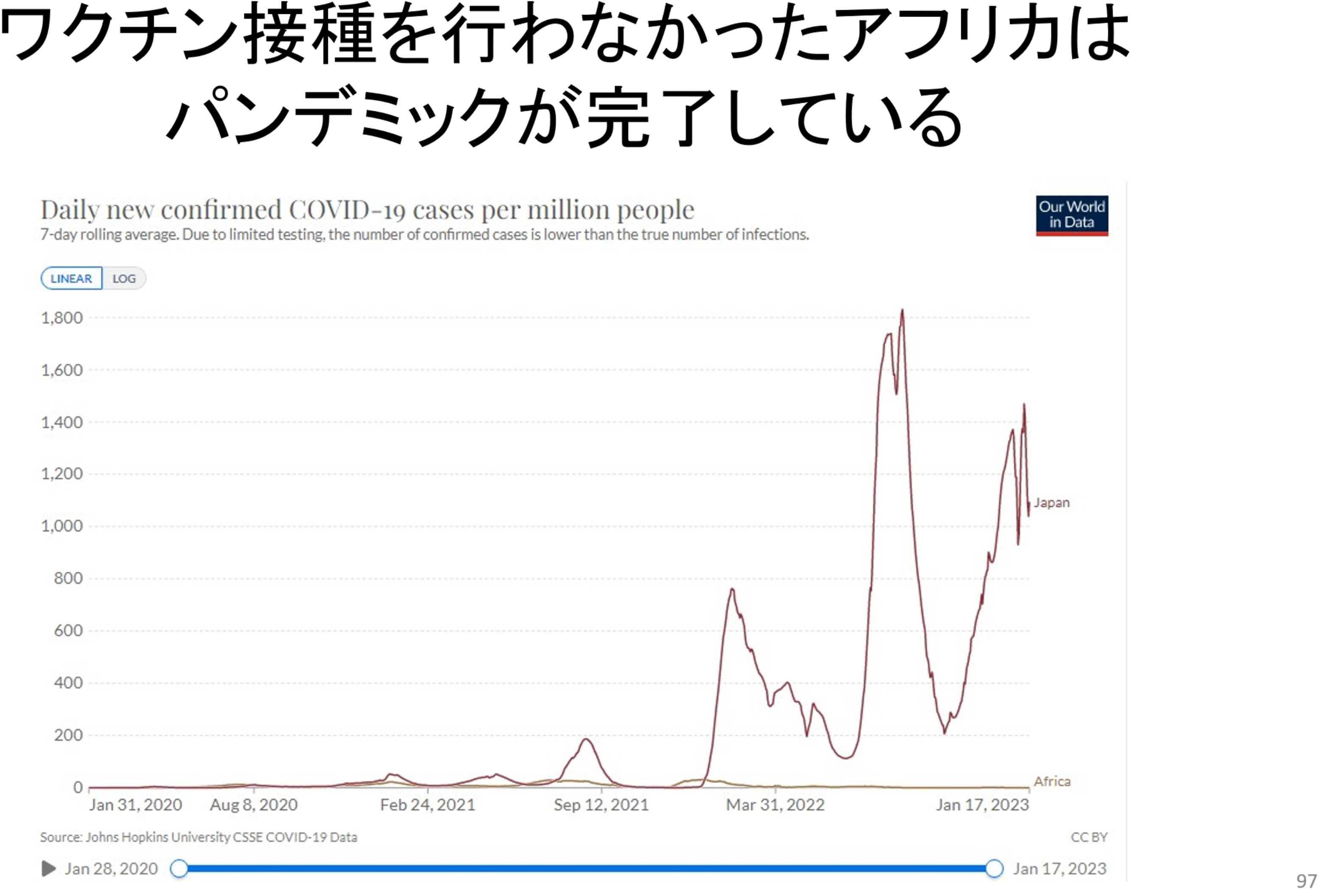
村上： アフリカなんか見ていると、もう収まってるんですよ。
及川： パンデミックは終わっているということですか。
村上： 終わってます。
これそうですね、打つのを止めた、
及川： イスラエルは止めたんですね。
村上： イスラエルは相当早くやめたんです。これが日本じゃないすか。
終わってるんですよイスラエルは。
だから日本も、ずっと言ってるんですよ、接種をやめれば終わると。
接種をすればするほど感染拡大する。
及川： さっきのアフリカのギニアとかは逆に貧しい国なので、これ、もう止めてるんですかね。
村上： アフリカは初めから打っていないです。
及川： 初めから、打っていないんですか！
村上： 打ってないですよ。
だって、ほとんど入ってないですよ、実際。こんなことになっているんですよ。
だからね、止めるべきだとずっと言っておりますし、政治家の方達にも辞めろと、兎に角、止めれば終わるぞと。
そう言ってるんですが、やっぱり厚労省とかの委員会ですとか、分科会の先生方からすると、あり得ないと思うんですよね、皆ね。
でもこういうデータをしっかり見ればですね、こうなっているのです。
及川： 先生、既に日本の場合は1回目、2回目のワクチン打っている。

Slide 39
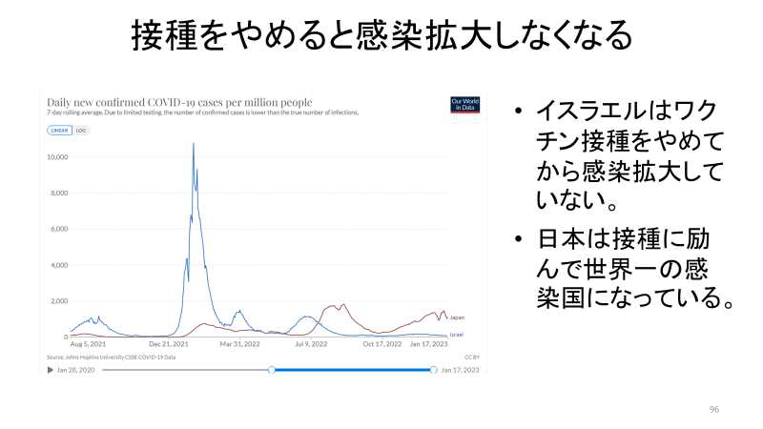
2回目打った人はもう人口の8割ぐらい、もうブースター打った人でも7割近くいるわけじゃないですか。
今日の話で言うと・・・
村上： そこは難しい問題がありまして7割、8割の人が打ったら、どうなるのかっていうと、これは結構、難しい問題だと思うんですよね。
言えることは、打つのは兎も角、止めましょうと、様子を見ないといけないと思うんですよ。
ひとまず、打つのを止めればですね、様子を見れば、私は収まると思うんですよね。恐らくですね、止めればもう多分イスラエルと同じになるだろうと。
（ワクチンの問題点～②の2然免疫反応を抑制）
m-RNAワクチンのウリジンをシュードウリジンに置換されたことで自
（1:11:12）
及川： イスラエルと同じになると言うことですね。
先生のご専門の抗体で言うと、薬を新たに作るよりも、まずは止めた方が良いっていうことですね。
村上： 免疫が多分抑制されてる状態になってるんですよ、打った方達は。
それで、ターボ癌なんて言う言葉だとか、あとウイルスが増えて、帯状疱疹、
及川： 帯状疱疹！
村上： 増えているでしょう。
ああいうものが発生してるとことは、多分皆さんが影響受けられている。

Slide 40
それで、接種をやめて1年ぐらい様子を見てですね、みんなの免疫がどうなっているかを調べなければいけないんですよ。
及川： なるほど。免疫力が回復するってことは、あり得るんですか。
村上： 思います、それは、恐らくそうなるだろうと。
及川： なるほど、まずは、この接種中止というのを・・・・
村上： ようやく週刊誌がね、明確な見出しね、「打った人がと・・・」、よく週刊誌に乗せるようになったので、あれを見た人は、僕は打つの止めるんじゃないかと思うんですよ。
我々、研究者が沢山言うよりもですね、よく売れる週刊誌にですね、見出しですよね。あの方が効果大きいかもしれませんよね。
（日本人は元々抗体を持っていた～何もしないのが正解だった）
（1:12:30）
及川： なるほど、そうですね本当に。
あの先生ね、本当は最初に先生のご紹介として、お聞きすべきだったと思うんですけど、村上先生は抗体のご専門で、この新型コロナに関しては中和抗体を破壊するやつですけれども
村上： そうなんすよね、はい。
及川： これはいつぐらいの時期に・・・
村上： 2021年ぐらいには、もう完成していたんですけども。
問題はですね、製薬会社と一緒に開発しようと思うんですけどね、終わると思うんですよ。
放っておいたら感染が終わってしまうんじゃないかというふうに思うので、一緒にやるパートナーがなかなかできないと。
ようやく最近パートナーが段々増えてきて、我々の抗体臨床試験をやろうというところが出て
来ているんですね。
免疫能力を上げるか、ウイルスを不活化しないと終わらないじゃないですか。そういう抗体がないとですね。
やっぱりですね、世の中の流れとしてはですね、早くに終わるんじゃないかというふうに思いませんでした？
及川： 思いました、思いました。 こんなに長くなるとは・・・
村上： 4年目じゃないですか。
こうなっちゃうとそう簡単に終わらないと思うんですよ。
変異がまた入りますから、増えて減り、増えては減りをずっとやっていくと思うんです。本気で医薬品を作らないと、ヤバいのかなと。
及川： なるほど、ということは先生のご専門がやっとこれから日の目を見る・・・。
村上： それよりもですね、一番重要なことは生のウイルスに早めに感染するというのが一番だと思うんですよね。
免疫状態が戻った段階で、今、弱いですから毒性が、早めに感染すると。
及川： なるほど、それで抗体が自然に出来ると。
-40-

Slide 41
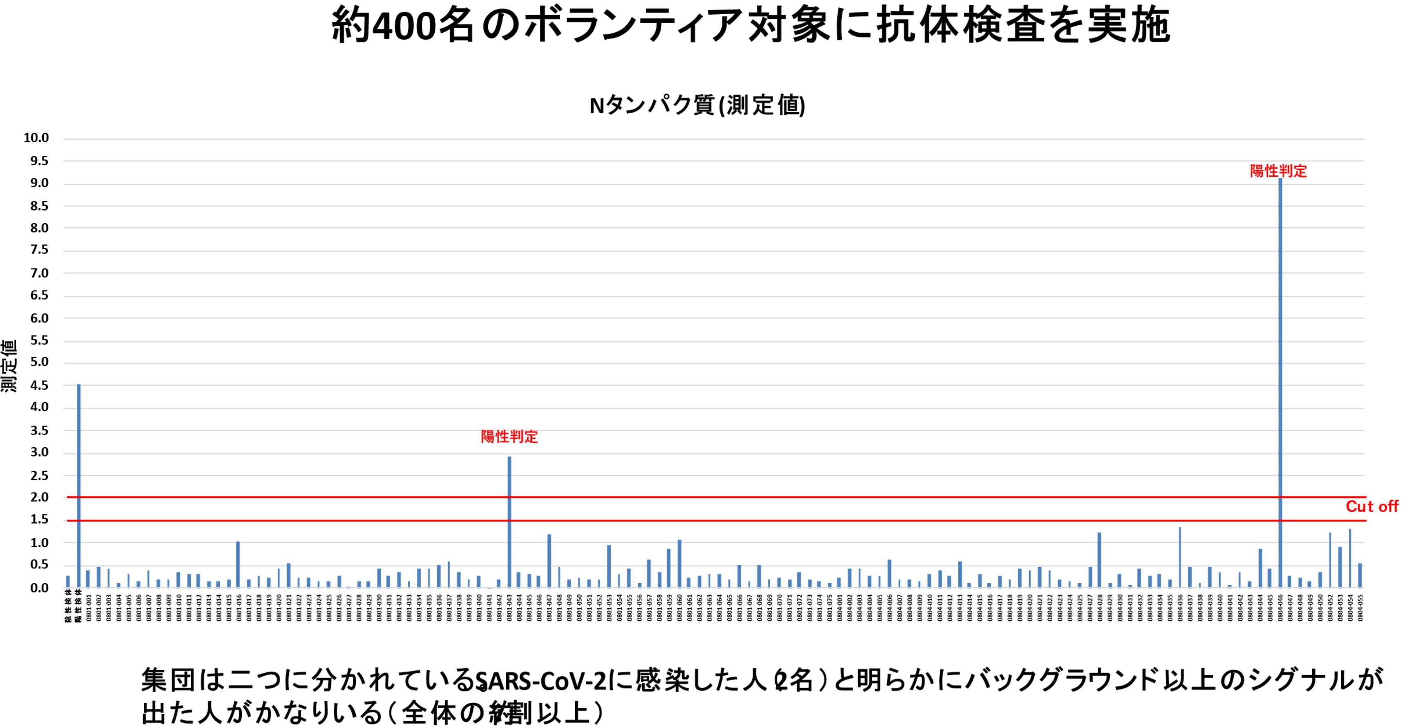
村上： 抗体が誘導されるということがしっかりやれれば、終わる訳ですよね。
及川： しかし、こういうお話を伺ってると、本当人間の体っていうのは、本来そういう強い物を持ってたんですね。
特に日本人は
村上： そうなんですよ。
いや、だから本来、何をしなくても良かったんですね。それが問題でですね。
思い出すのは、抗体レベルが強かったですね、元々ね。
そうすると約7割の人たちが抗体を持っていたというデータが実はありましてですね。これ発表したら、夜のニュースに載ったりとか実はしたのです。
及川： そうなんですか。
村上： よくメディアに載りましてですね、それで抗体レベルを測ったのです。
そんな実験を約400人ぐらいの人から指から採血させたりだとか、腕から採血させたりだとかして、どういうレベルの抗体を持ってるかっていうのを調べたわけですよね。
そうすると、これは2020年の夏なんです。
そのころなので非常に明確な陽性者は少ないんですが、よく見るとですね、この低いレベル、みんな持ってるじゃないですか。
村上： 弱いながらも抗体が・・・
及川： これが抗体なんですね。
村上： これ横軸がこれが一人一人のIDなんです。
縦軸が抗体レベルなんですね。そうするとですね、全くない人は約2割ぐらいです。残りの7割以上の人たちは何らかの反応がありますよね。
こういう反応が起こるじゃないですか（図を見ながら）。
ということは、前に感染した古いタイプの同じようなウイルスの免疫が反応しているのです。

Slide 42
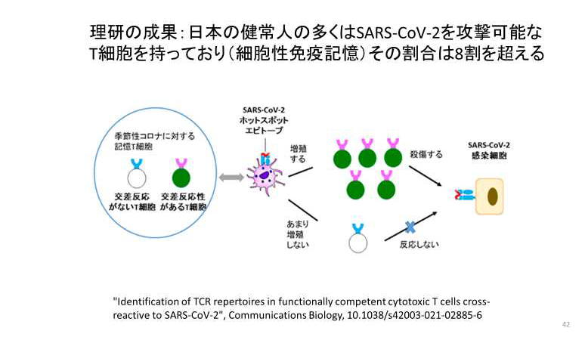
これはですね、理研がですね翌年の2021年に論文発表しています。論文発表したんですよ。
古いタイプのコロナウイルスに感染した免疫が日本人に大勢残っていて、約8割の人たちがウイルスに感染しても、その免疫がウィルス細胞をやっつけるというデータを発表していたんです。
ということはね、このような話を考えると、何もしないのが正解だったんですよ。
高齢者だけを大事にして、高齢者の感染した人たちに対してだけステロイドだとか、抗体医薬を投与するみたいなことをやれば良かったんです。
及川： それに近いことだったのはスウェーデンとかですか。
村上： スウェーデンです。
スウェーデンはずっとよく似たことをやっていました。
及川： なるほど、日本こそ・・・
村上： ヨーロッパよりも日本の方が遥かにダメージが少なかったのです。
及川： そうだ。なるほど。
（第3部終了）【インタビュー録音再生終了】
（1:17:05）
及川： という話が、ここまでがですね、ほとんど全体なんです。
最後にね、スウェーデンの話があったんですけど、私がYouTubeのチャンネルやってて、スウェ

Slide 43
ーデンっていうのがヨーロッパの他の国と全く違って、いわゆる集団免疫を目指すやり方をやっていて。
私は別に医療の専門家じゃないので、スウェーデンがこういうふうにやってますよというのを客観的に動画に作っただけだったんですけど。
それを動画でアップしたんですが、ものすごい批判が来て、それを取り上げること自体に対し
てもすごい批判が来てですね、そこまでみたいな話だったんですが。
今から考えると、やっぱりスウェーデンのやり方が一番正しかったような結果になってるみたいなんですね。
華・いけのり・Elika： そうですね。
及川： はい、ちょっと段々時間がなくなってきちゃったんで。
実は動画を撮りながら、村上先生のインタビューさせていただいたのはここまでだったんですけど。
終わった後、ちょっと雑談をしてたんですね。
雑談をしてたんすけど、雑談の中で先生のまた重要な話がボコボコ出てきたんで。
華・いけのり・Elika： そういうもんですよね。
及川： 結局、結構カメラが回ってないときの方がもっと重要な話が出て来て・・・
華・いけのり・Elika： と言うことは隠し撮りのものがあると・・・隠し撮り！
及川： そこで先生ちょっとちょっと待ってくださいってことで、すぐスマホの録音機能で音声だけ録音したのがありますので。
これをちょっと数分、最後に数分、ちょっと聞いていただきたいと思います。
最後、追加編です。どうぞ。
華・いけのり・Elika： はい、お願いします。
（追加編）【インタビュー録音再生開始】
（ワクチンの問題点～⑦炎症誘導性の無い、ウィルスを排除出来ないIgG4抗体の増加）
（1:19:00）
及川： すいません、どうぞ。
村上： はい、あのですね、 一つの抗原をですね、1回目、2回目、3回、4回と接種してるじゃないです か。
初めのオリジナル型の武漢型ウイルスのスパイクタンパクですよね。
抗体が変わるんですよ。
初めIgG1とかIgG3とかいう抗体が作られるんですよね。
その抗体って非常に優秀で、ウイルスを不活化もするんですけども、不活化しなくなった後でも、ウイルスにくっついて排除するんですよ、ウィルスを。
ところが、今ほとんどIgG4抗体になっているんです。
IgG4抗体なるとどうなるかっていうと、付く事は付くんですけれども、排除できなくなります、

Slide 44
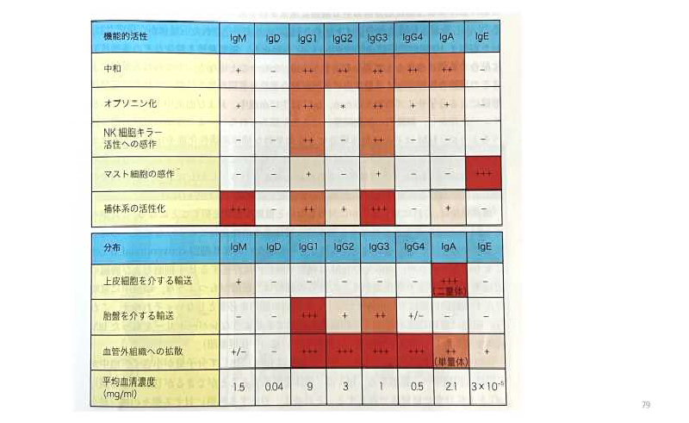
ウィルスを。
これ非常に大きな問題になると私は思っていて、IgG4抗体となるのが、進んでいるんですよ。 4回目でですね、我々が調べた結果として、日本人4回打つ人の約4割がそうなってます。
IgG4抗体です。
及川： それはあの、何て言うんすか。抗体を作る力が・・・
村上： 抗体がですね、抗体は実は二つに分かれていて。
激しい炎症を誘導するタイプの抗体、炎症誘導して熱を出したりしてウイルスをやっつけるように働く抗体と誘導性がないやつですね。
抗体は作るんだけれども炎症誘導性がないものに分かれて、IgG4というのは誘導性がないんですよ。
炎症誘導性がないんです
及川： では、ウィルスをやっつけられない。
村上： 付くだけなんです。
ウィルスに付くだけで、排除できないんですよ。
そうすると、どうなってるかといいますと、ウイルスは二つの腕を持ってますよね。ウイルス抗体、スパイク抗体みたいな感じで大きな塊が形成されます。
大きな塊が形成されたときにですね、除けないとどうなるかですよね。血栓とか詰まりじゃないですか。
及川： はい。
村上： 問題はそうなっちゃうと発熱もしなくなるんですよ。
感染しても気がつかないまま、ウイルスが体内に入ってウイルスは実は増えてるんですけども、熱も出ない、炎症も誘導されないんだけれども実は病気なんです。

Slide 45
（ｍRNAワクチンは遺伝子製剤、ワクチンでは無い、逆転写反応の可能性）
(1:21:20)
及川： あれはワクチンじゃないんですか。
村上： ワクチンっていうのは免疫を抑制してはいけないんですよね。それで有効性が長くなければならない。
及川： なるほど、その定義からいうと、ワクチン当たらない。
村上： 外れています。
免疫を一つの免疫、一つのタイプの抗体だけを誘導しながら、他の免疫を抑えているのですよ。普通そういうものはワクチンというふうに言わないのですけれども、名称をワクチンとしちゃ
ったから皆さん打ったんですよ。
遺伝子を使う薬だと、治療薬のような形だというような実態上ですね、そう言えば、多分皆さん方は打たなかったと思うんです。
及川： なんかすごい展開ですね
村上： 納豆だってほら、遺伝子があの組換え大豆って言うじゃないですか。
及川： はい、はい、言います。
村上： あなたの体が組み換えられる可能性があるとすると、打たないですよね。
及川： でも本当にパンデミックの最初の頃は、このワクチンによって遺伝子が組み換えられるとかっていうのはネットのデマだっていう・・・
村上： ところがRNAからDNAの合成反応は、実は僕は、相当起きてるんじゃないかと思っていて、二つの酵素があるんですよ、実は。
逆転写酵素が二つ見つかっているんです。
二つあるって情報もなかなか広がってないんです。
本来だったらば逆転写反応が生体内で普通に起こしているんですよという話は、ノーベル賞もらってもしかるべき発見なんですけれども、状況が状況じゃないですか。
その論文が発表されても注目されないのです。
私、読んでみたら、これは大変だと思いましたね。そんなふうなことが結構あるんですよ。
（ワクチンの問題点～⑧スパイクタンパクの毒性）
（1:23:05)
及川： あの先生、そのスパイクタンパク自体に、有毒性があると・・・
村上： そうなんですよ。
及川： これは最初そんな話は・・・
村上： 初めは全くなかったんですけれども。
及川： 無かったですよね。

Slide 46
村上： ところが2020年の終わりの辺りに、有名なひとつの論文が出たんですよ。それから翌年の春ですよね。
ゴールデンウィークの前に論文がもう1個出て、二つ出ると本当なんです、大抵ね。
それで私は、その段階で、これはスパイクが非常に有毒な物質だというふうに思ったわけですよね。
それをメディアで発表したりしたんですけども、そのころはもう嘘だと、間違えだと、いうことばっかりだったんです。
今ですね、どういうふうな仕組みで有毒かという事が判っていまして、スパイクがACE2受容体にくっ付くと、その塊が細胞内に入りまして、ミトコンドリアを破壊するんです。
及川： ミトコンドリアを破壊するんだ。
村上： ミトコンドリアを破壊するんです。
ミトコンドリアを破壊すると細胞は死ぬんですよ。と言うことが判っているのです。
ということで、もう仕組みが明確に判っています。
及川： では、その受容体によって、侵入してしまった細胞自体が死んでしまう。
村上： 死んでしまうんです。
それが心筋とかで起きるじゃないですか。それが心筋炎ですよ。
もう、判っている訳だからね、どんな仕組みで副反応が発生して、どんな理由で心筋炎が発生
する、どういうふうな仕組みで血管内皮細胞がやられるかってのは判ってるんだから、やめるべきだと思いますよね、普通は。
及川： その通りですね。
村上： ところが未だに、それは冗談だとか、それはデマだとか、その現象はないと。
それでね、一つ理由が分かりまして、そのような論文でも最後にね、そうは言うものの、このワクチンでは有効だっていうふうなものが入るのです。
それはその論文を、どうしても載せようとすると、入れなければならなかったんで。
そうすると内容がわからない人たちは、あなたが紹介したその論文の最後のところにはやっぱりワクチン有効だと書いてるんじゃないかってことなんですけども。
それは普通の常識ですよね、サイエンティストとしての普通の見方ができれば、そんなことはないよという話なんです。
及川： なるほど。
村上： そんなこと一杯あった訳ですよ、実際ね。
方向性としては何が何でもｍRNA型ワクチンを打たせたいって多かったんです
及川： なるほど、でもこのスパイクタンパクが有毒だってのは、これもなんか話が根本的に崩れる話ですね。
村上： 根本的に・・・、あのスパイクの遺伝子を細胞に導入するじゃないですか。
細胞内で有毒な物質を作るわけですよ。良いはずないじゃないですか。

Slide 47
（ワクチンの問題点～⑨脂質ナノ粒子の毒性、過剰な炎症反応と自己免疫疾患）
(1:25:50)
及川： もう一つ、そう言えば、先生のお話の中で先ほど出た脂質ナノ粒子っていうのが注射して筋肉にとどまらないと・・・
村上： それどころか全身に回るのです。
及川： これはナノだからですか。
村上： いやじゃなくてですね、なんていうかね、そういう性質なんです。
及川： そういう性質なんですね。
村上： 打ったところには4分の1だけですよ、残るのが。約七十何パーセントが全身に回るんです。
そうなると白血球、赤血球の血管内皮に直ぐ入るんですよ。それが問題なんですよ
及川： その脂質ナノ粒子に、先ほど言われた炎症を・・・・
村上： 炎症誘導性であり、免疫を誘導するんですよね。
そうなると（スパイクタンパクで）細胞を壊しながらこれが効きますから、（壊された）細胞成分が放出されたところに脂質ナノ粒子が行くと、本来はヒトタンパク抗体が人では作られないん
ですよ。
その（ヒトタンパク）抗体が作られます。そうなると自己免疫疾患になるのです。
及川： この脂質ナノ粒子がそうやって体内を回ってるということは、これはもう認識されているんですか。
村上： ファイザーがラットでやった試験データが載っているんですよ。
ファイザーが厚労省に提出した実験データに載ってます。及川：なるほど
村上：そのデータが深い階層にあるんです。
厚労省の（ホームページの）データの非常に深い階層にあるので、誰かが見つけて日本から発信したんですよ、そいつを。
ヨーロッパやアメリカの人たちも引用するときには我が国の厚労省、日本の厚労省のデータだ
ということで発信しています。
及川： 厚労省もそういうのは、ちゃんと出してはいるんですね。
村上： そうです、知ってるはずなんですよね。
いやいや、なんて言いますかね、見えるというか、なんていうか、表に出てるっていうのと（ホームページの）深い階層にあるのって別じゃないですか。
表面的には発表してます。
発表してるけども、よほど（ホームページの）深い階層まで行かないと見えない。
及川： それを、これは大変だって先生はこれを問題視されているけれど・・・
村上： 問題視をしてましたし、よく発信もしてますし。
脂質ナノ粒子の問題ですよと、これだと、ヒト抗体が人の体内で作られると自己免疫疾患ですよという話を言ってるんですけどもね。

Slide 48
なかなかね、分からない人が多くてね。抗体を作った事が無いからですよ。
マウスに強力な免疫剤を注射するとマウスでマウス（由来のタンパク質に対する （村上先生 加筆）の抗体が出来るのです。
マウスでもマウスの抗体が誘導されるのです。
及川： それは、先生がやっぱ抗体を作っているという経験がおありなんでイメージできるわけだ。
村上： イメージ出来るのです。
及川： なるほど。
村上： そうなんです。
及川： だけど、これが問題だってことは、他ではあまり言われないですよね。
村上： 多分、言われてませんよね。
及川： やっぱり、でもそういう情報は大事ですね。
村上： 情報がどう流れるかって非常に・・・
及川： 先生、今後、村上先生がこういう真実の発信をですね。兎に角、我々民間の間に広げいてって
村上： そうなんです。
及川： 民間の意識を変えるしかないかなと思うんですよね。
村上： だから私としてもね、やったところで別にメリットがあるかというと無いわけですし。
目立てば目立つほどですね、逆にマズいかなというふうに思うこともあるのですけれども。
私も研究者として知ってしまったんで、この事実をね、言わないわけにはいかないし。
私が発信することで1人でも2人でもですね、接種して来なくなる人が減ればと思うんです。及川： 本当ですね。
ということで今日も、村上先生、今までもいろんな発信されてきたんですけれども、そういうお話を伺う機会がありました。
先生また、別の形でまた、いろいろと伺いたいと思いますので、今回本当にありがとうござい
ました。
村上： どういたしまして、宜しくお願いします。
及川： ありがとうございました。
（追加編）【インタビュー録音再生終了】
(1:29:54)
及川： はい、皆さん、ちょっとすごい内容で、皆さんのちょっと感想を一言ずつお聞きしたいですね。いけのりさん、Elikaさん：華さんの順番でいきましょうか？
いけのり： 行きましょうか。
私は元々ウイルスの概念を何か遺伝情報が入ったカプセルみたいな感じに考えてきたんですよ。それで、それをもとに考えると今回のワクチンって呼ばれてるものって、ものすごく不完全な
ウイルスみたいなイメージだったんですよ。
毒しか生まない部分だけの遺伝子を持ってるカプセルを大量にいきなり注射すると、だから、
-48-

Slide 49
何かそういう考えが合っていたんだなっていうのが、今回百パーセントありました。
及川： そうですね。
いけのり： だから、こういうイメージを持ってほしいなと思いました。
及川： Elikaさんはどうですか？
Elika： はい。
もう、あの衝撃的なのが、サラサラさらっと重ねられた、はい皆さん、この衝撃度をきちんと皆さんが、どれだけ酷いことが行われてるのかってことを、是非、ちょっとこう、何度か聞いていただいて理解していただけたらなと思ったんですが、逆転写酵素ですかね、二つ見つかってて
ノーベル賞級のことだけれども。
今のご時世だから表にあまり出てこなくて騒がれないうところとか、なかなか聞く機会ないの
で
はい、勉強になりました。
及川： 本当にそうですね。
本当はスゴいことをさらっと、そうなんだけど、世の中でそう思われてないっていうのが現実かもしれませんね
Elika： はい、そうですね。及川： 華さんどうですか。華 ： はい。
本当に、今ここで聞いてらっしゃる皆さんというのはね、本当に勉強してらっしゃる方が多いので。
村上先生もかなり前から発信されてましたし、皆さん、発信内容、今日の内容の中の概要は、大体皆さんわかってる内容だと思うんですね。
ところがこの村上先生の生の声で、しかもその細部にわたってお話を聞くと、全然また違う、あの説得力っていうんですかね、
及川： そうですね。
華 ： 本当に納得する、なんかストーンと落ちて来ますよね。ですから、もう本当に人工ウイルスで間違いない。
そもそもワクチンではない。
何も本当に何もしなくて良かったんだ。打てば打つほど感染する。
打たないと収束すると。
それから、ただ、ここまで打ってしまったので、もうそう簡単には終わることができない。これからはとにかく医薬品が大事であると。
その他に、この付録のところがまたすごい内容が濃かったと思うんですけれど。 有害事象のメカニズムですとか、このスパイクがなぜ危険なのかってメカニズム、自己免疫疾患のメカニズム、全て語ってらして、
しかもその推進派が私達を言い負かすときに、この論文の最後にこう書いてあるじゃないか、ワクチンを推奨してるじゃないかと、必ずそう言って攻撃してきますよね。
それが実はそうではないんだと、本当の科学者であればその本文のところのコアの部分こそが本当にあっていて。
その最後はただの、ね、おべっかというか、そういうお約束の決まりなんだということ。
-49-

Slide 50
本当に大事なことを、本当に沢山教えていただいた素晴らしい対談だったと思います。
及川：はい。
このTwitterスペースのシリーズは、今の華さんのね、Trilliana華のツイッターで連続して行われてるんですけど。
本当にね、華さんとこの華さんのチームがこういう場を作ってくれて、このスペースを正に用
意してくれて、私もそこに参加させてもらえて、そこにこういう素晴らしい先生方が毎回話されてるということで。
これあの華さんね、過去のいろんなスペースも、ぜひ皆さんに聞いてもらいたいですね。
華 ： はい。格納庫に全部入っておりますので、皆さん是非、お願いします。
及川： 格納庫を今、紹介していただきますか。
華 ： 格納庫は今、ここのホストになってる
「スペース番組格納庫 https://twitter.com/space̲souko 」っていうところ開いていただきますと、過去のスペース番組が全部見れるようにね、聞けるようになってます。
是非、はい、拡散のほど、お願いいたします。
及川： はい、そういうことでございました。 あっという間に時間が来てしまいました。
華 ： 勉強になりましたね。
及川： でもね、皆さんね。
先ほど皆さんからのお話もあったんですけど、本当に重要なことを村上先生がさらっとおっしゃってくださったように聞こえるんですけど。
でも、これって本当は、村上先生の勇気ある発言だったと思うんですね。華 ： ええ、はい。
及川： これを言っていただくってことは、ある意味でいろんなリスクを背負いながら、話してくださってる。
華 ： 本当に、そう思います。
及川： それをやっていただいた村上康文先生に心から感謝したいと思いますね。華 ： はい。ありがとうございます。
いけのり： ありがとうございます。
Elika：及川：
はい、ありがとうございます。
とういうことで、今日のTwitterスペース皆さんいかがだったでしょうか？
以上でまた次の機会に、こういう場が出来て、また皆さんとお会いできればと思います。
華 ： はい、拡散お願いします。
いけのり： ありがとうございます。
Elika： ありがとうございます。
及川： ありがとうございました。
-50-

